Slide 1
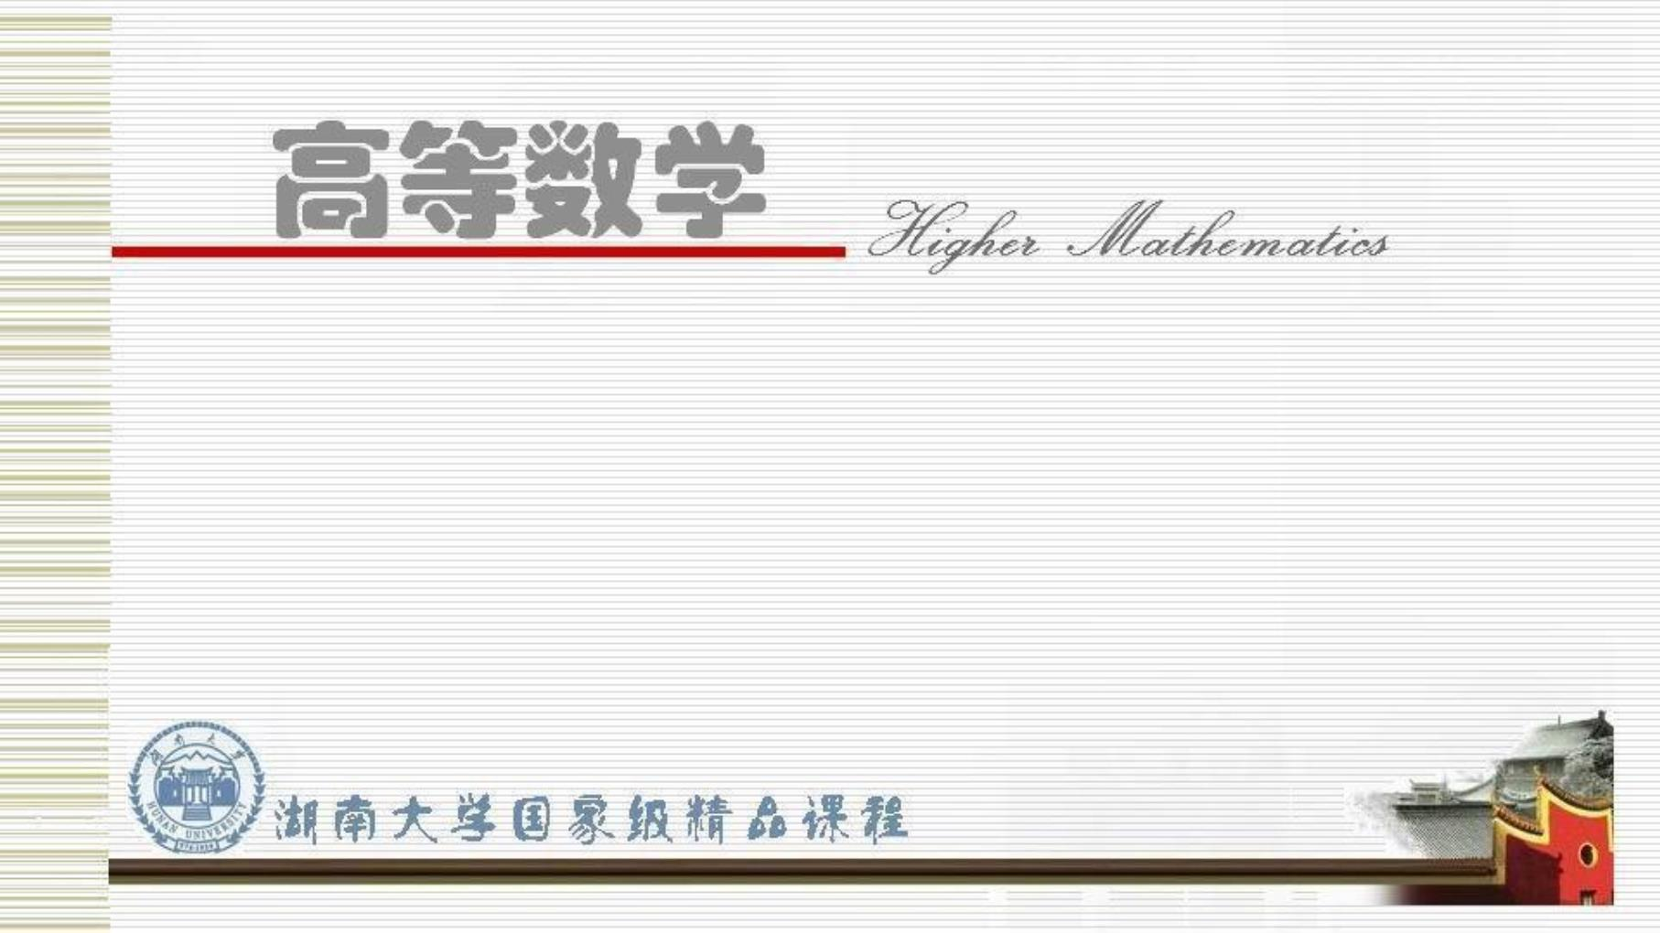
第 6
章
函数的积
分

Slide 2
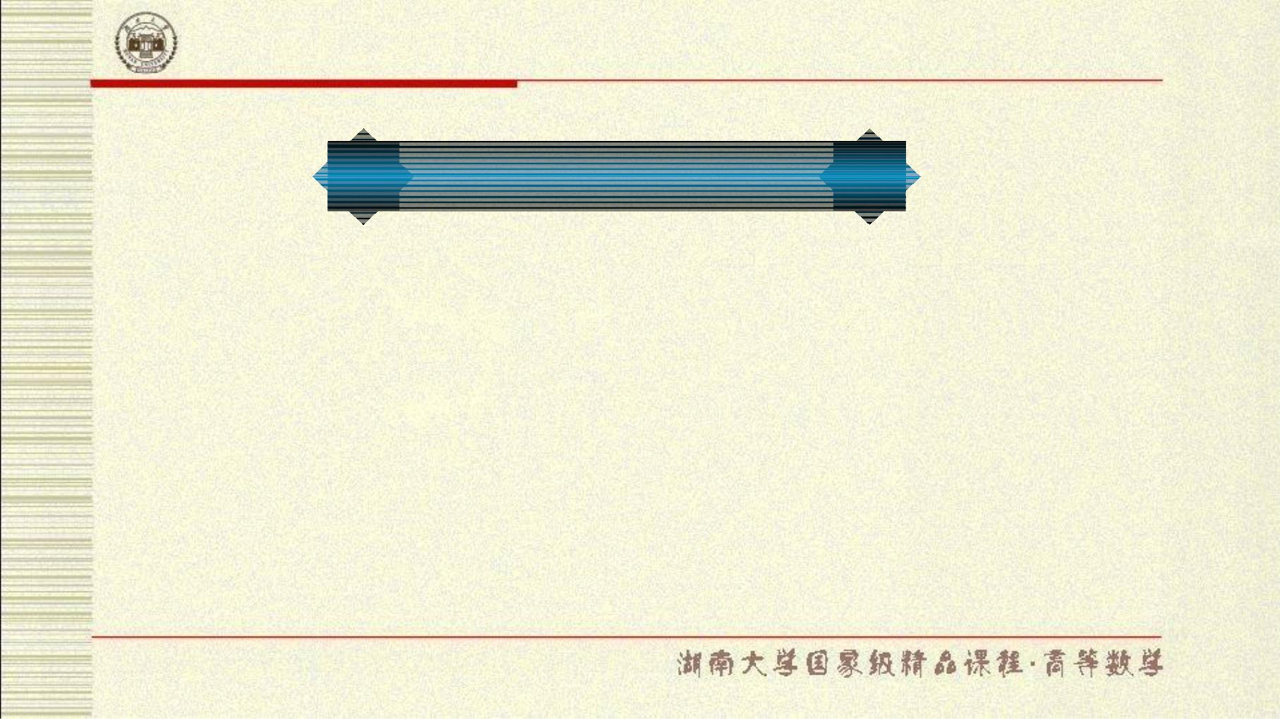
第 6 章 函数的积分
§1 定积分的概念
1 、曲边梯形的面积
2 、定积分的定义
3 、定积分的性质

Slide 3
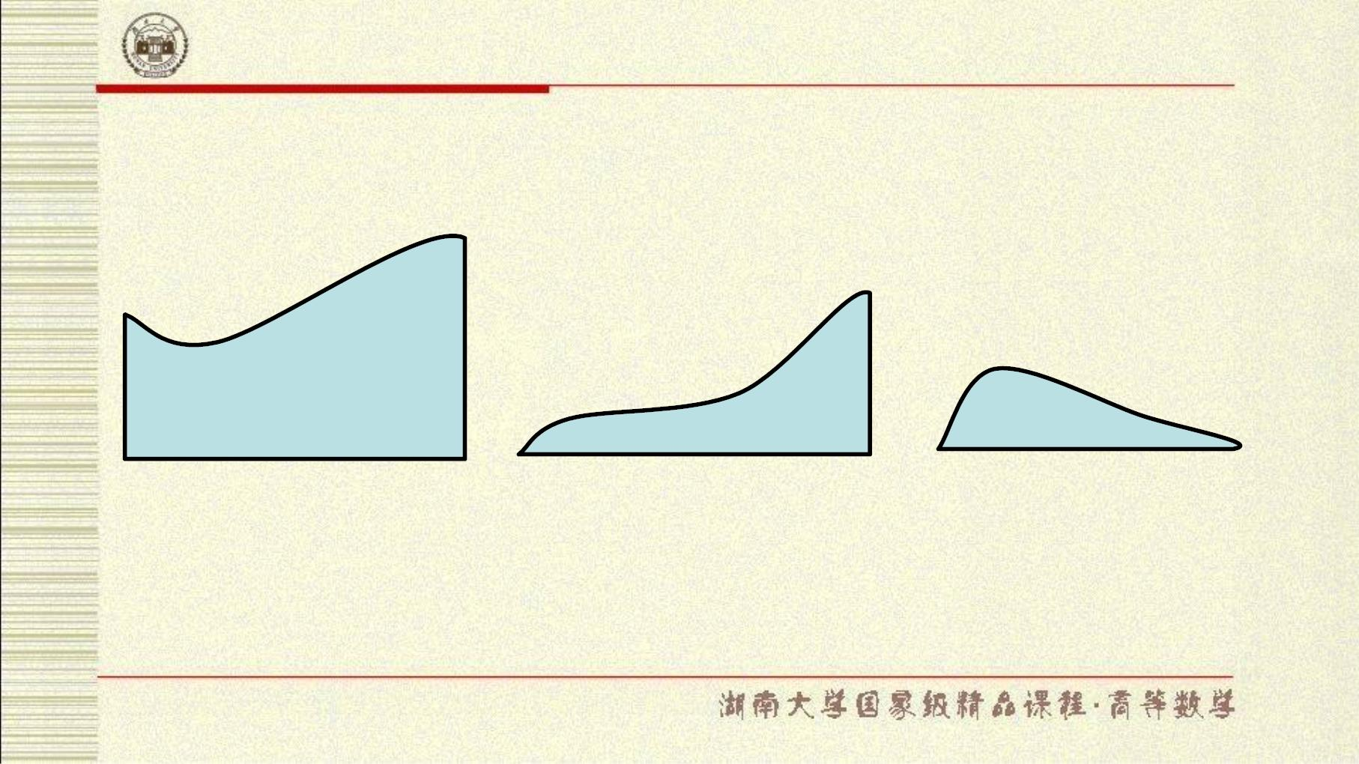
第 6 章 函数的积分
1 、曲边梯形的面积
曲边梯形：三边为直线，其中有两边相互平行且与第三边
垂直（底边），第四边是一条曲线，它与垂直于底边的直线至
多有一个交点（这里不排除某直线缩成一点） .

Slide 4
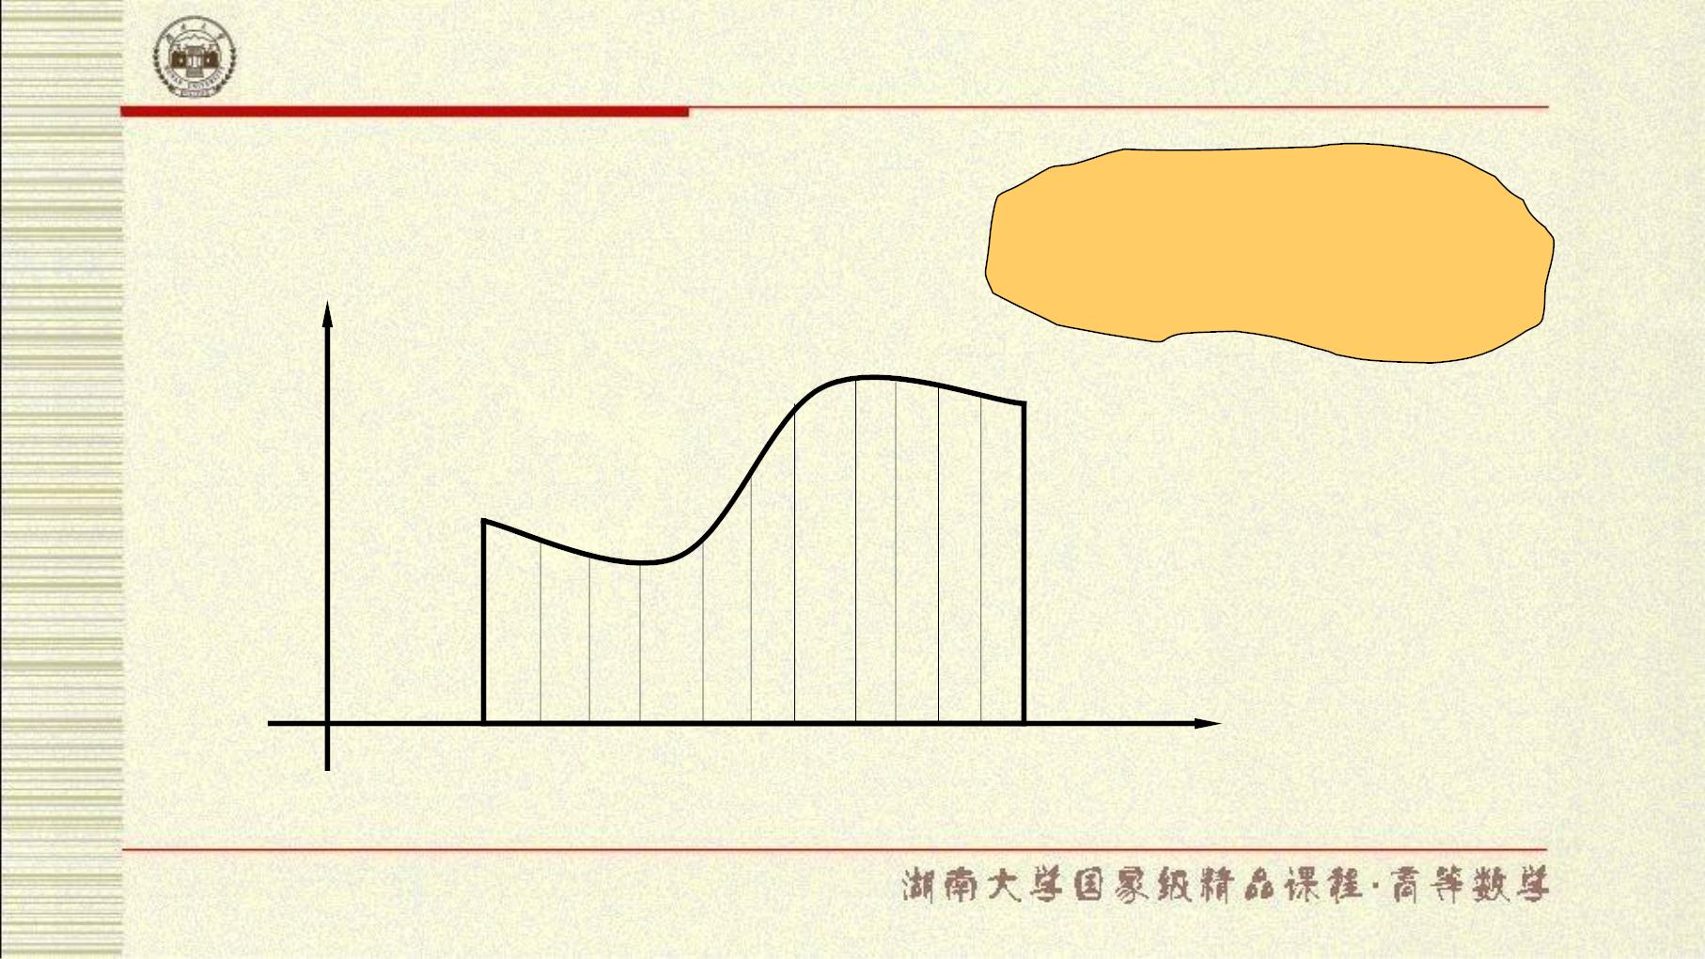
第 6 章 函数的积分
设 f (x)  0,
f (x)  C ([a,b]) .
y
y  f (x)
O
a x₁
^{x}i1
x_{i}
b
x

Slide 5
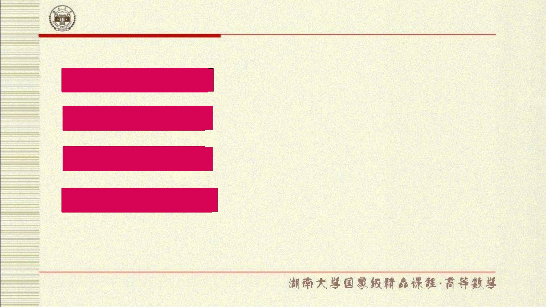
第 6 章 函数的积分
第一步：作划分
第二步：作替代
第三步：求 和
第四步：取极限

Slide 6
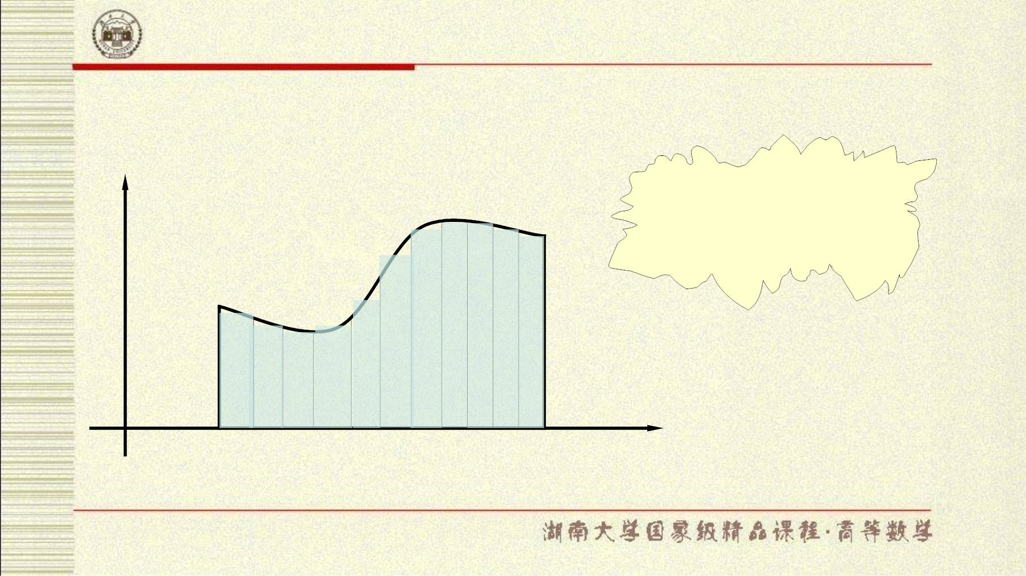
第 6 章 函数的积分
y
如何求精确值？
极限 过程是 什么？
y  f (x)
O a x₁
^{x}i
x
1 i
b
x

Slide 7
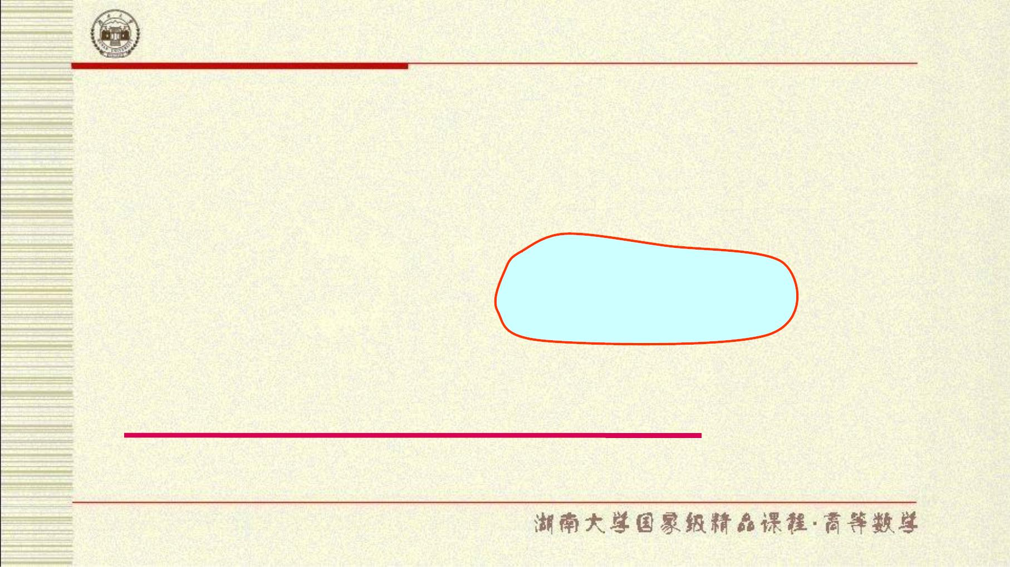
第 6 章 函数的积分
令
l  || Dx ||  max{Dx }
1ﾣiﾣn
i
n
ﾣ
曲边梯形的面积
S  lim f (x )Dx .
lﾣ 0
i
i
i1
T
x
极限存在与否与划分 及点 的选择无关 .
i

Slide 8
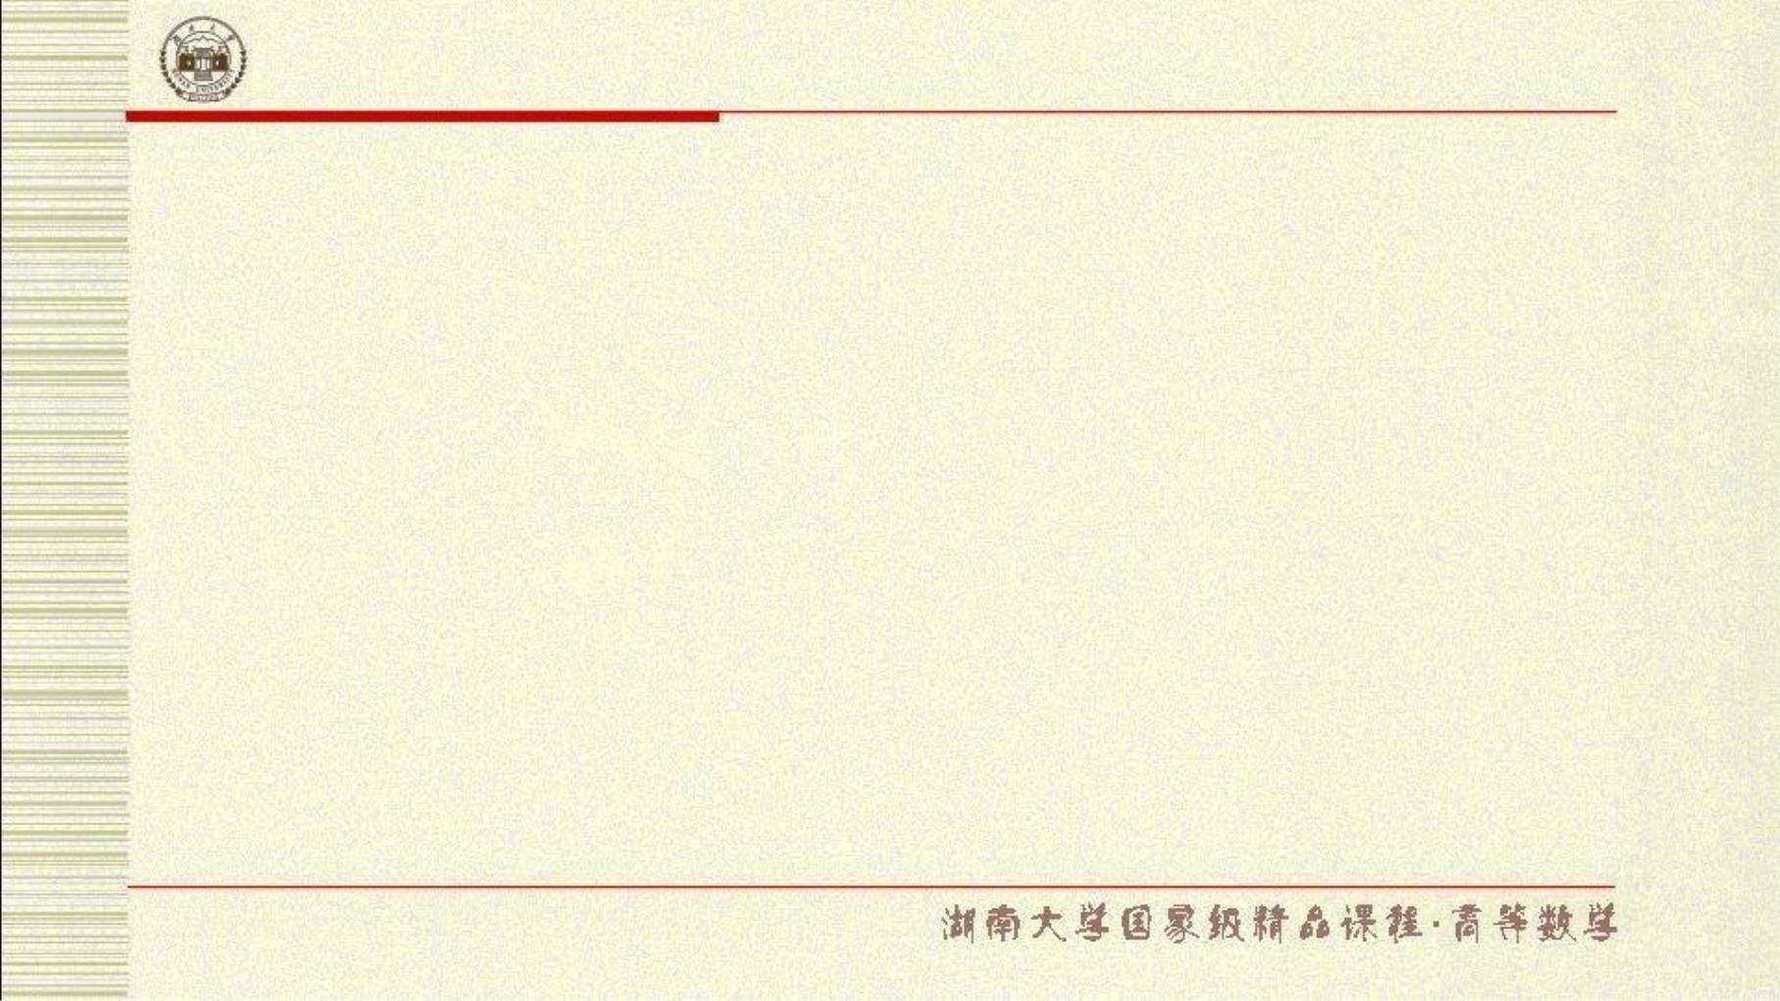
第 6 章 函数的积分
2. 定积分的定
义
设函数 在区间 上有定义，且有界 .
f (x)
[a,b]
任意引入分点
a  x < x <L < x < x <L < x < x  b ,
0
1
i1
i
n1
n
 L
将区间 分成 个小区间 [x , x ](i 1, 2, ,n)
[a,b] n
i1 i
i
用 D   表示第 个小区间的长度 ."x ﾣ
x x x
[x ,x ],
i
i
i1
i
i1 i

Slide 9

第 6 章 函数的积分
n
ﾣ
若
lim f (x )Dx
存在，且该极限值与对区间 [a,b]的分
lﾣ 0
i
i
i1
[a,b]
法 T 及点 的选择无关，则称函数f (x) 在
上可
上
i
积 .
ﾣ
[a,b]
记为 f (x) R([a,b]) ，极限值称为
f (x)
在
的
定积分，记为
n
b
ﾣ
ﾣ
f (x)d x  lim f (x )Dx (l  max{Dx }) .
a
lﾣ 0
i
i
1ﾣiﾣn
i
i1

Slide 10
第 6 章 函数的积分
定积分符号说明：
n
b

⇩
f (x)d x  lim f (x )Dx .
a
||Dx||0
i
i
i1
ﾣ
b
L L
定积分号；
f (x)d x
L L
被积表达式；
a
f (x)L L
xL L 积分变量；
被积函数；
[a,b]L L 积分区间；
a,bL L
积分下限，积分上限；

Slide 11
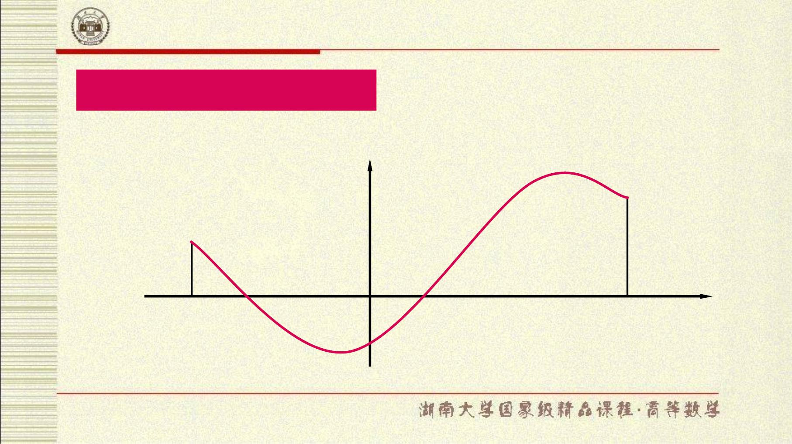
第 6 章 函数的积分
定积分的几何意义
y
y  f (x)
A
3
A
1
a c
A
O
d
b
x
2

Slide 12
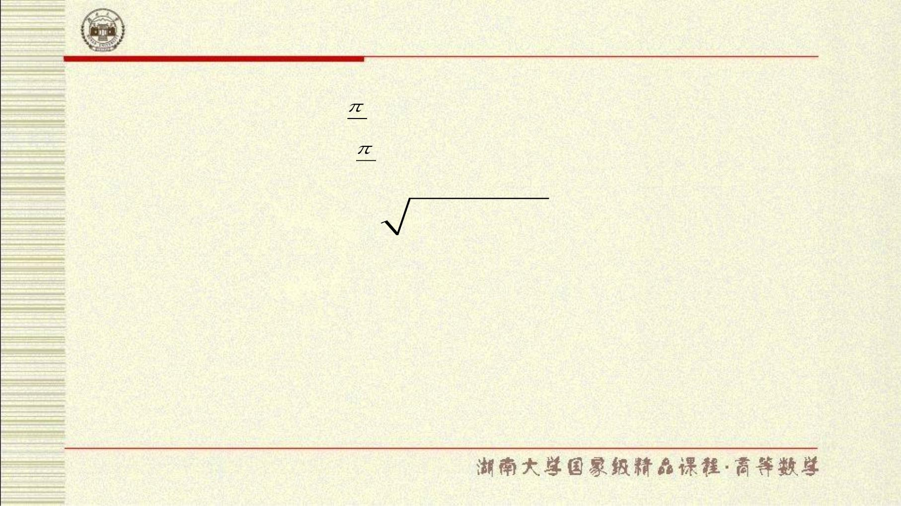
第 6 章 函数的积分
ﾣ
(1) sin xdx;
例 1. 计算
2
−
2
ﾣ
R
(2) R ²  x ² dx.
0

Slide 13
第 6 章 函数的积分
例 2. 证明狄利克雷函数在[0,1] 上不可积 .

Slide 14
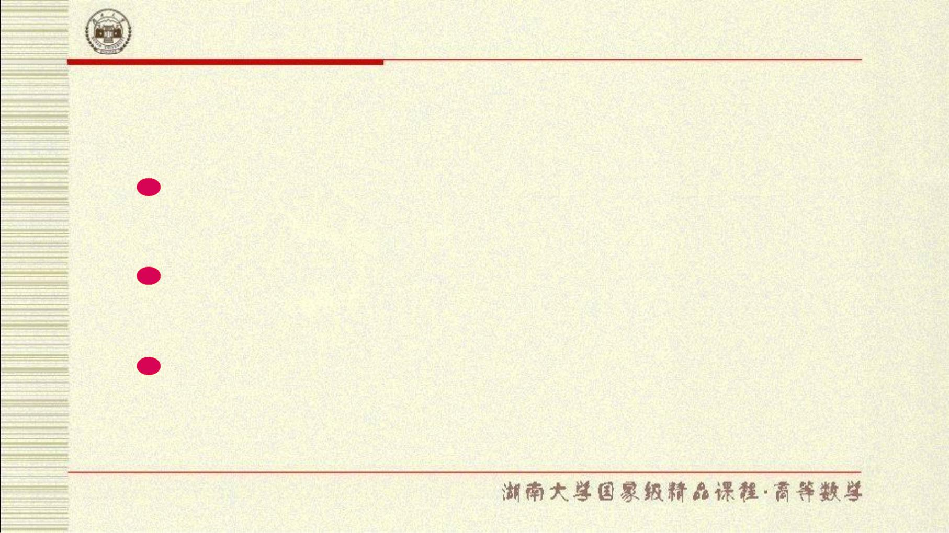
第 6 章 函数的积分
常见的可积函数类：
闭区间 [a,b] 上的连续函数；
闭区间 [a,b] 上的单调、有界函数；
闭区间 [a,b] 上的有界函数，且有有限个第一类间断点；

Slide 15
第 6 章 函数的积分
ﾣ
1
x ² dx
例 3. 计
算
0

Slide 16

第 6 章 函数的积分
3. 定积分的性质
⇩ 1d x   d x  b  a .
性质 1
b
b
a
a
性质 2 （线性性
质）
b
b
b
⇩
⇩ 
[ f (x)   g(x)]d x   f (x)d x   g(x)d x ,
a
a
a
式中 为常数
,

Slide 17

第 6 章 函数的积分
性质 3 （对区间的可加性）
b
c
b
⇩  
f (x)d x  f (x)d x  f (x)d x
( a < c < b ).
a
a
c
b
a
规定
⇩ 
f (x)dx   f (x)dx.
a
b
⇩
a
f ( x) d x  0
a

Slide 18
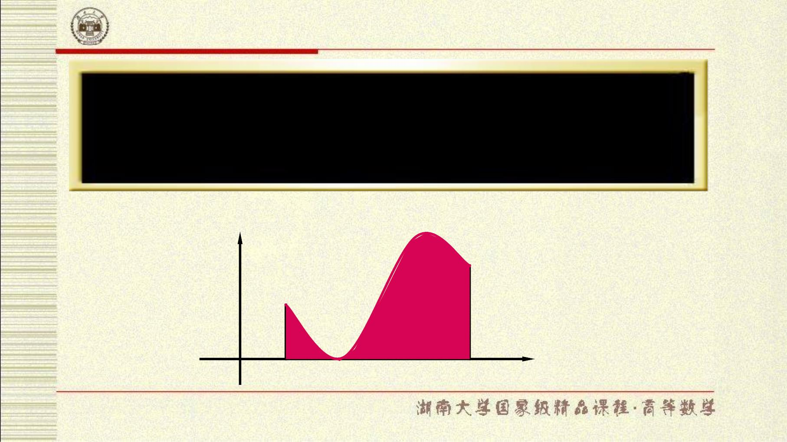
第 6 章 函数的积分
性质 4 （保号
性）
b
若
^{则} 
f (x)  0, x[a,b], f (x)dx  0.
a
y


y f (x) 0
O
a
b x

Slide 19
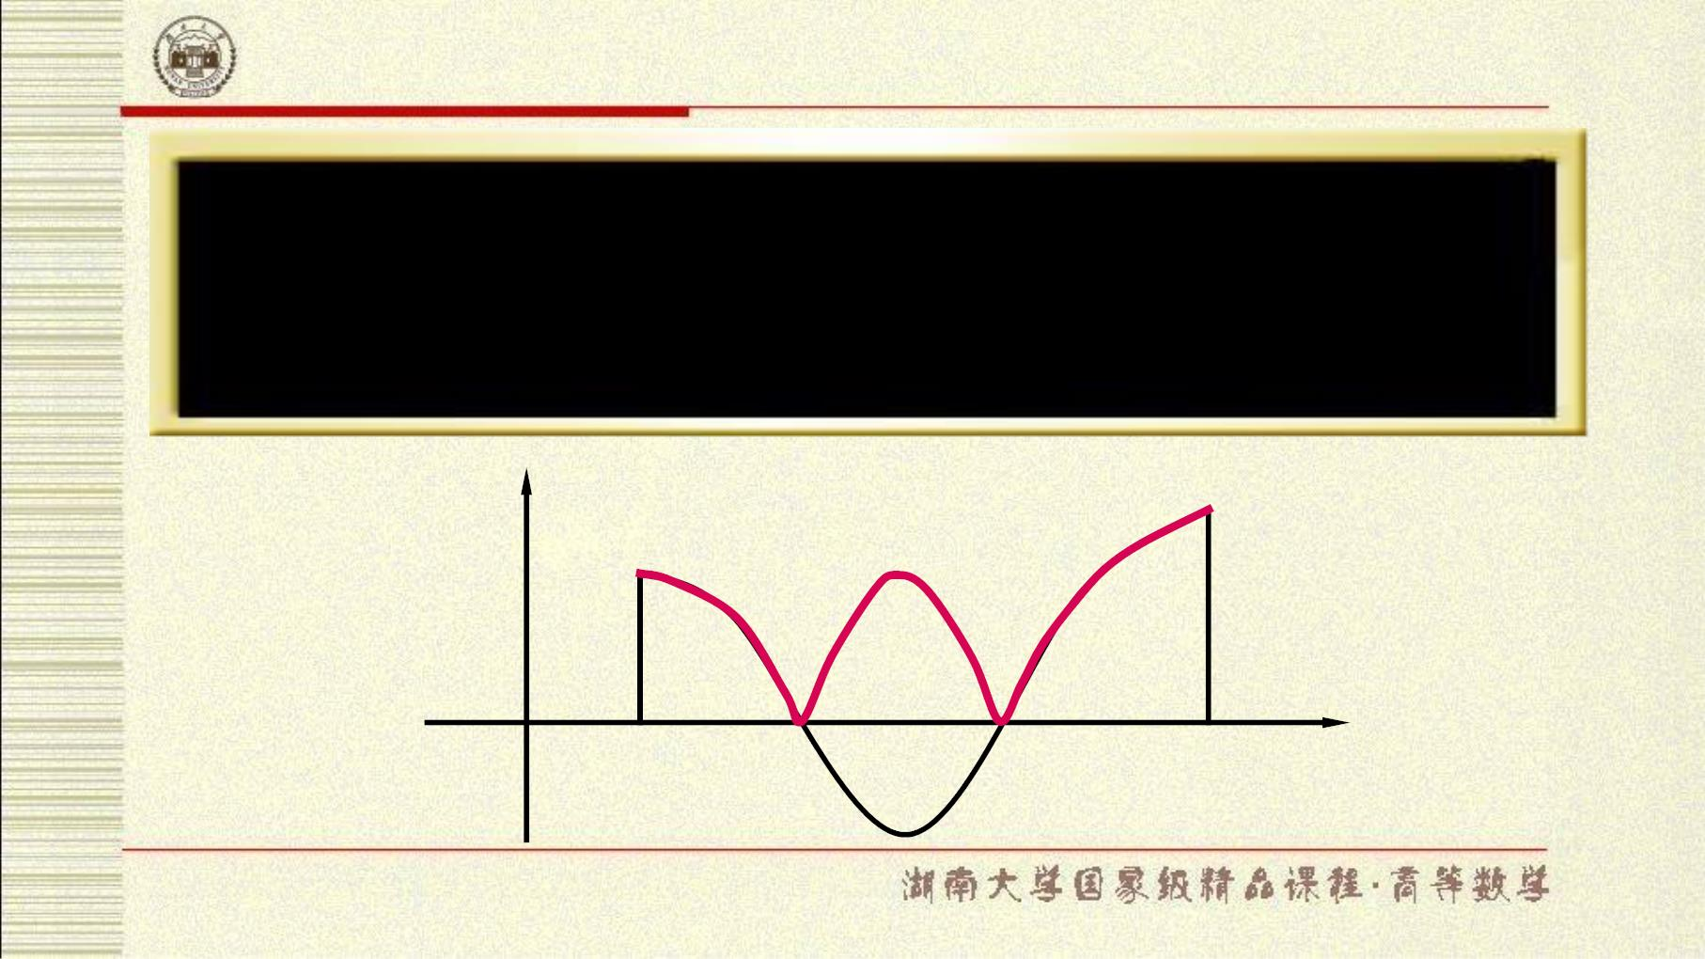
第 6 章 函数的积分
推论 若
b
b
f (x) ﾣ g(x) ，xﾣ[a,b] � ^{ﾣ} �
，则
f (x)d x g(x)d x .
1
a
a
⇩ 
b
b
推论
2
| f (x) d x |  | f (x) | d x
a
a
y
y  | f (x)|
y  f (x)





O
a
−
b
x

Slide 20

第 6 章 函数的积分
性质 5 （估值定
理）
设 分别是函数 在 上的最大、
M,m
f (x)
[a,b]
小值，则有
M ,m
b
⇩
m(b  a)  f (x)d x  M (b  a).
a

Slide 21
第 6 章 函数的积分
ﾣ
1
− ²
x
例 4. 估计 e
dx 的值 .
0

Slide 22
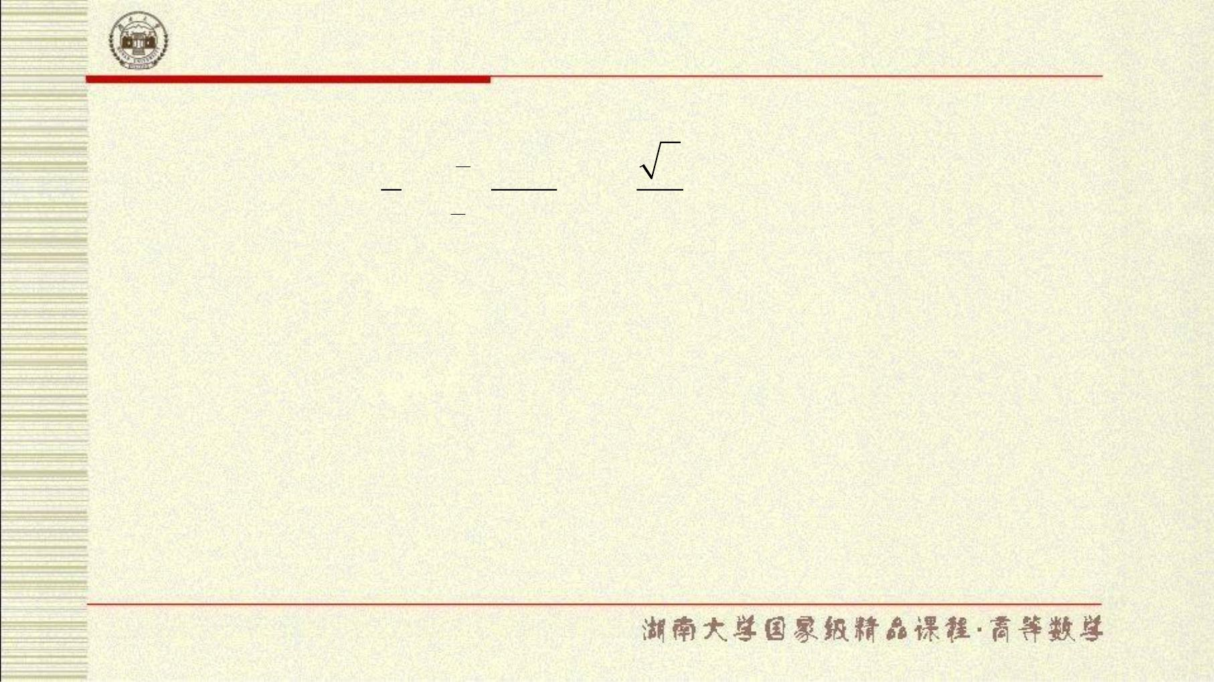
第 6 章 函数的积分
1
p
sin x
2
例 5. 证 ﾣ
<
2
d x < .
2
p
x
2
明：
4

Slide 23
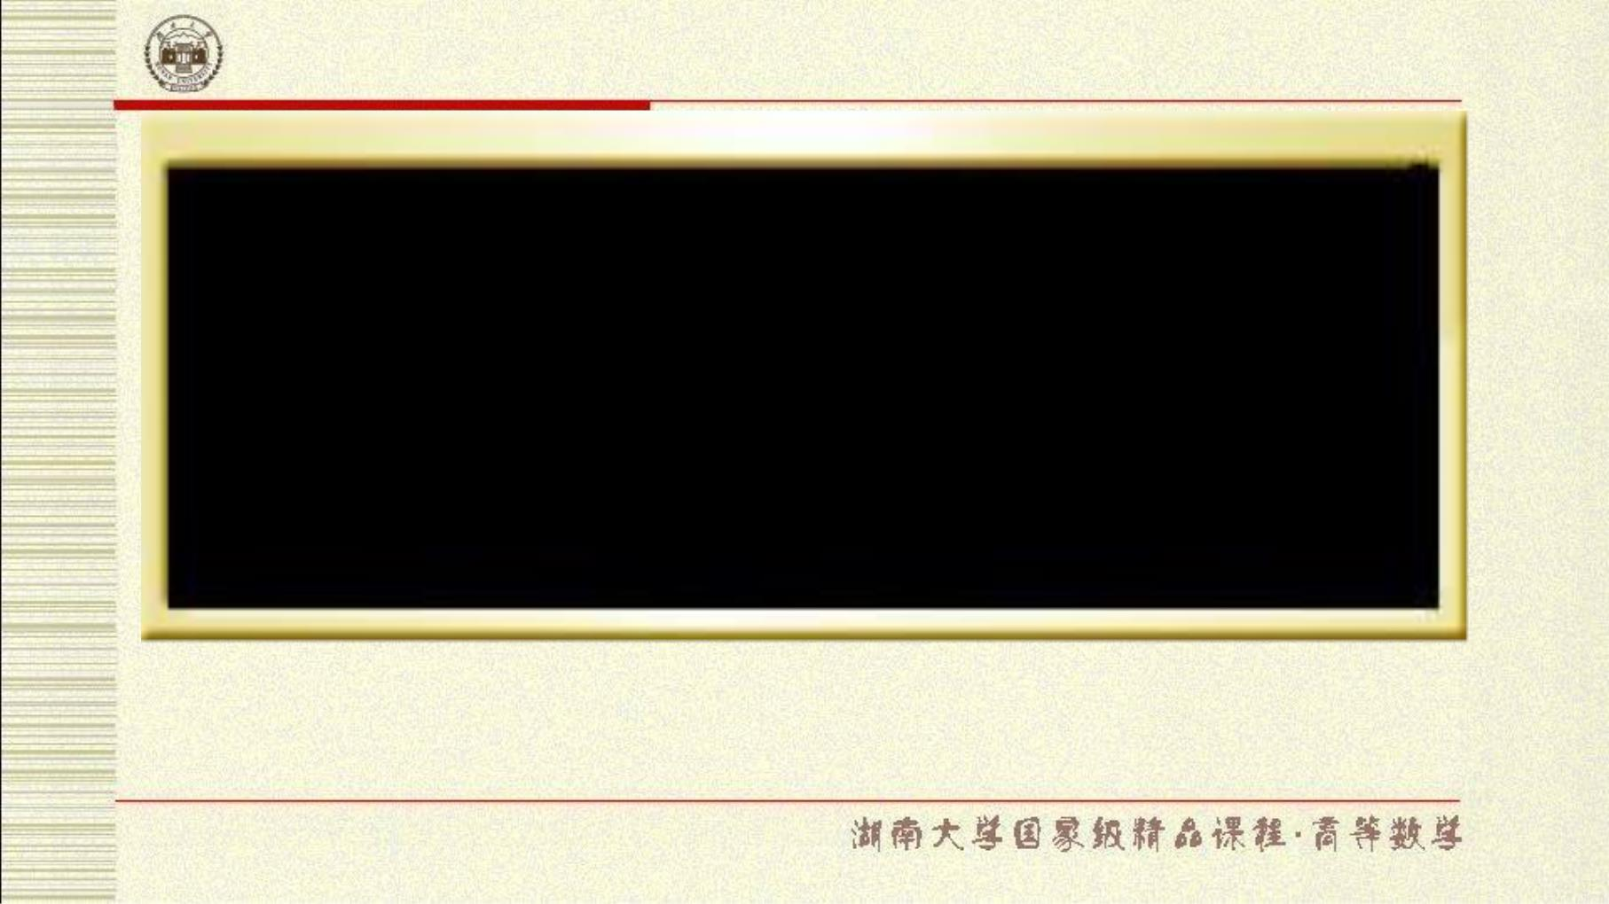
第 6 章 函数的积分
性质 6 （积分第一中值定
理）
若
f (x)�C([a,b]), g(x) �R([a,b]),
且 在
g(x)
上保持符号不变，则
[a,b]
$x ﾣ [a,b] ,
使得
b
b
⇩
⇩
f (x)g(x)d x  f (x ) g(x)d x .
a
a

Slide 24
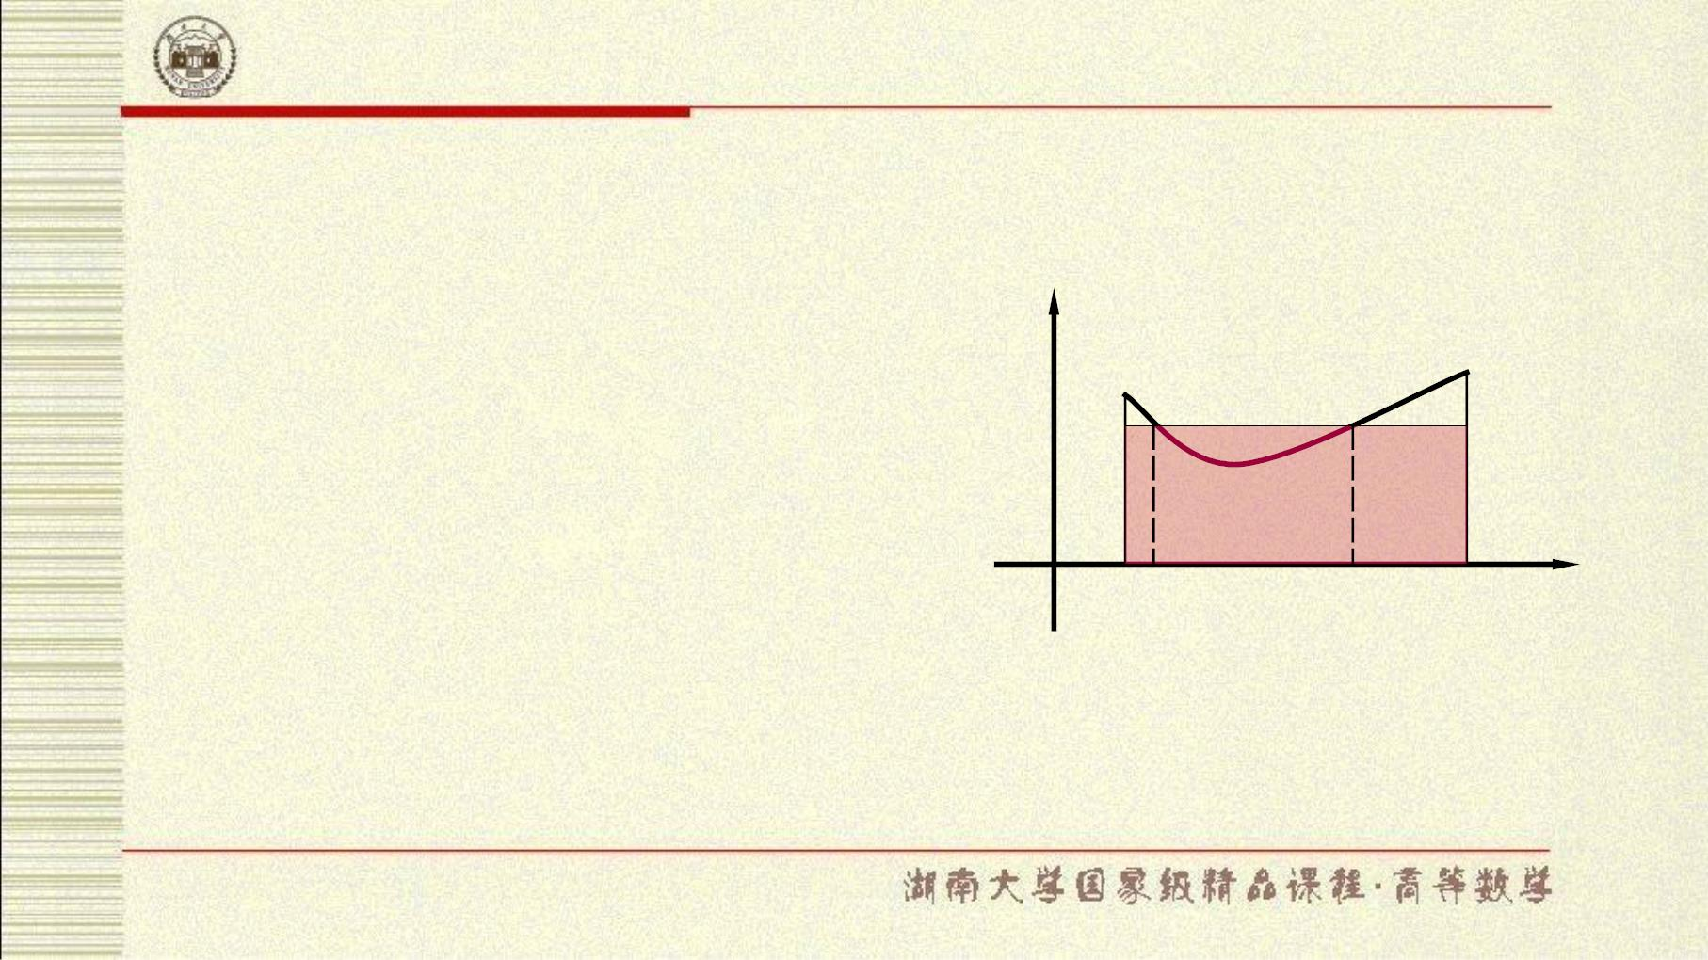
第 6 章 函数的积分
特别地，若 g(x) ﾣ1 ，则 有
y
y  f (x)
b
b
� �
f (x)d x  f (x) d x
a
a
 f (x)(ba) .
O a x
x
b x
这个公式叫做积分中值定理

Slide 25
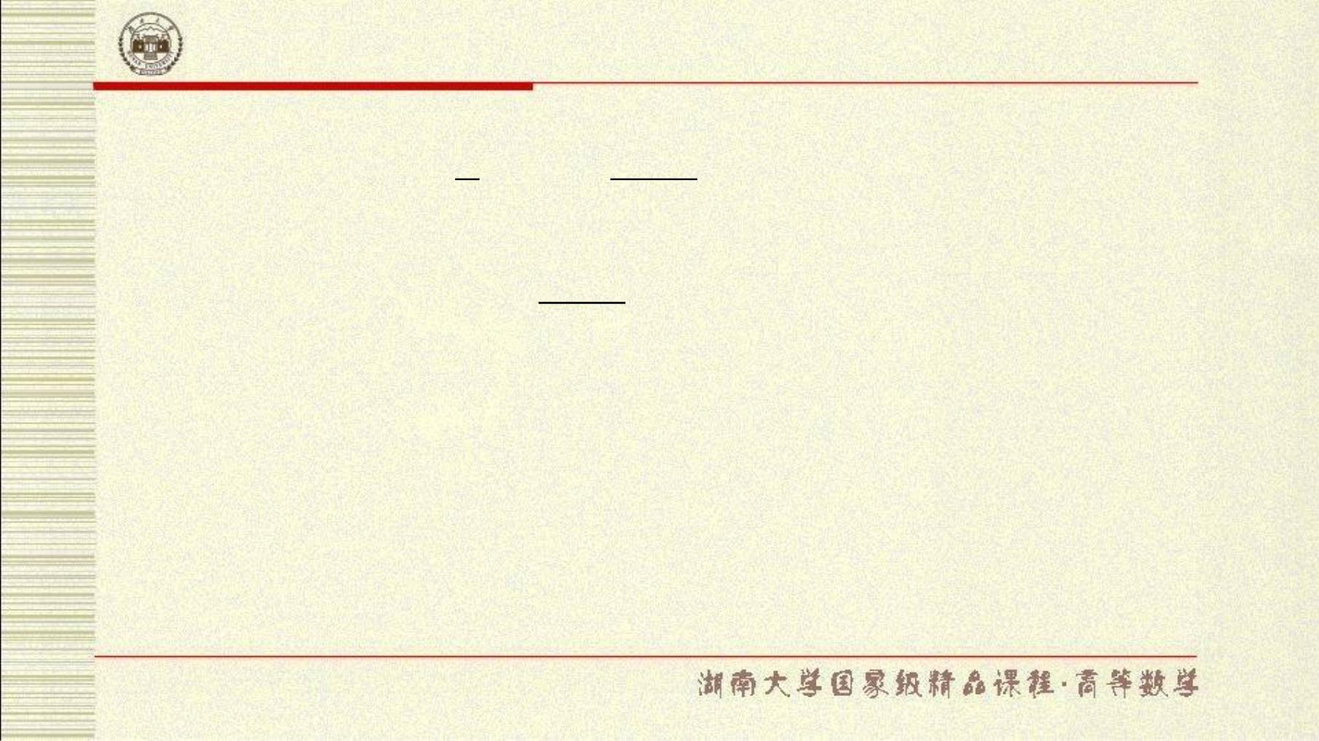
第 6 章 函数的积分
n p
1
n  p
例 6. 已
ﾣ
d x  ln , (p  0, nﾣ N),
知
n
x
n
n p
sin x
lim
ﾣ
d x .
求 nﾣ ﾣ
n
x

Slide 26

第 6 章 函数的积分
性质 7 设
f (x) ﾣ C([a,b]),
在 上非负且
f (x)
[a,b]
不恒等于零，则
b
ﾣ
f (x)d x>0 .
a

Slide 27
第 6 章 函数的积分
例 7. 设^{f (x)ﾣ C([a,b]) ,}
且
ﾣ
b
f (x) 0 .
若ﾣ
f (x)d x  0 ,
a
证明
：
f (x) ﾣ0, xﾣ[a,b] .

Slide 28
第 6
章
函数的积分

Slide 29
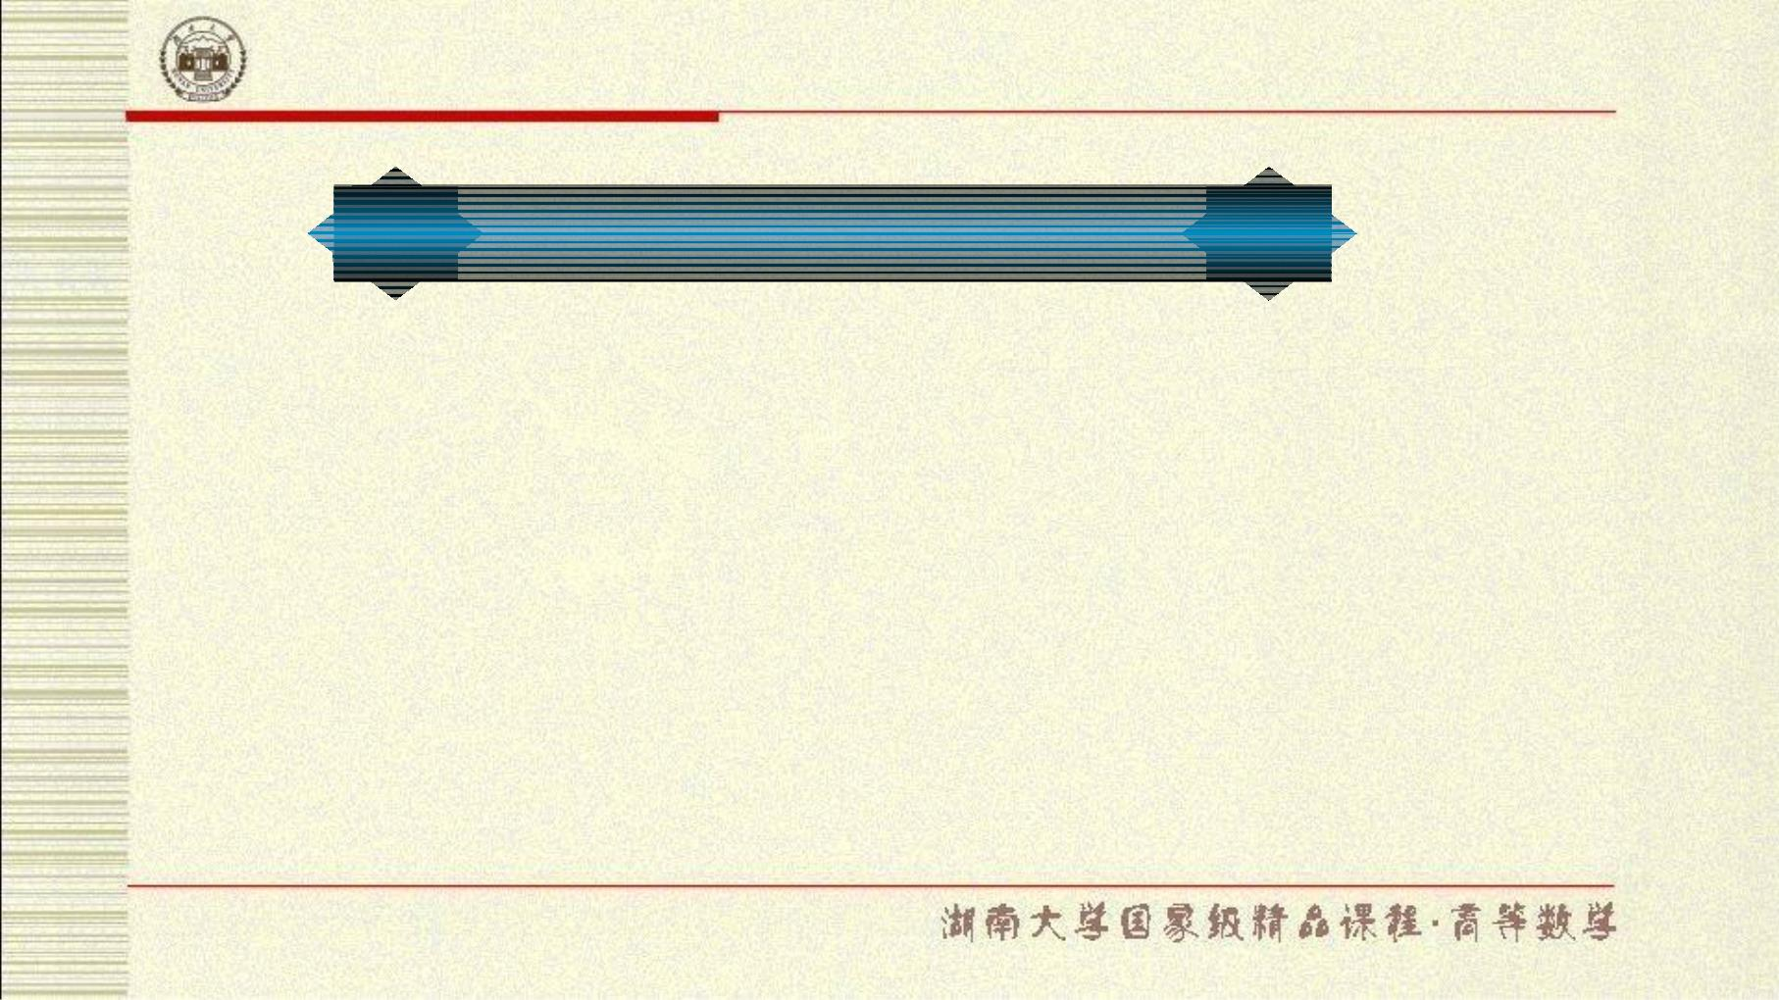
第 6 章 函数的积分
§2 定积分的基本定理
1 、原函数与积分上限函数
2 、微积分基本公式

Slide 30
第 6 章 函数的积分
1 、原函数与积分上限的函数
定义设1I 为某个区间，若 "，对ￎI 上的可导函数
x I
，有
F(x)
ￎ
F (x) = f (x) ,
则称 为函数 在区间 I 上的一个原函数 .
F(x)
f (x)

Slide 31
第 6 章 函数的积分
定理 1 设F (x) 为 函数
f (x)
在区间 I 上的一个原函数，
则
是 在 I 上的所有原函数 .
F(x)+C f (x)
其中 C为任意常数 .

Slide 32
第 6 章 函数的积分
结论
：
(1) 函数的原函数加上任意一个常数仍为该函数的原函数 ；
(2) 函数的任何两个原函数之间只相差一个常数；
(3) 函数的原函数加上任意常数的集合是该函数的全体原函数；
(4) 只需要找到函数的一个原函数，就可以得到全体原函数 .

Slide 33
第 6 章 函数的积分
问题
：
(1) 任何函数的原函数都存在吗？
(2) 如何找到函数的第一个原函数？

Slide 34
第 6 章 函数的积分
定义 若
ￎ
，则称积分
f (x) R([a,b])
2
x
ￎ
F(x) = f (t)dt , x ￎ [a,b] .
a
为 在区间 上的积分上限函数 .
f (x)
[a,b]

Slide 35
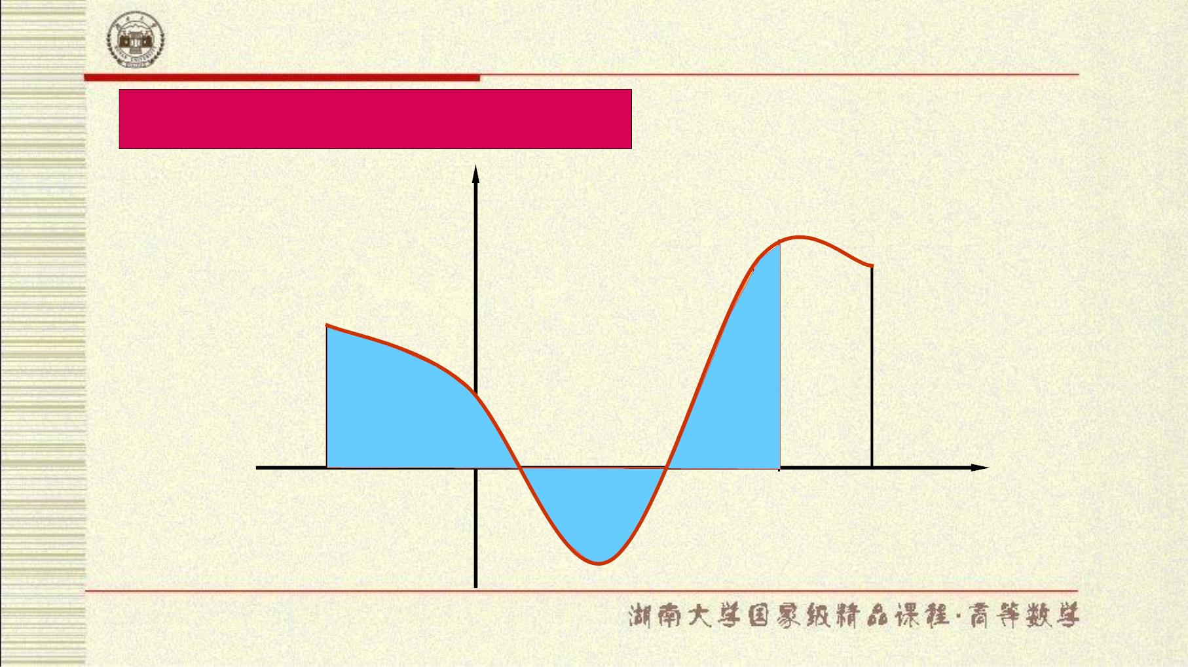
第 6 章 函数的积分
积分上限函数的几何意义
y
y = f (x)
a O
x x
b x

Slide 36
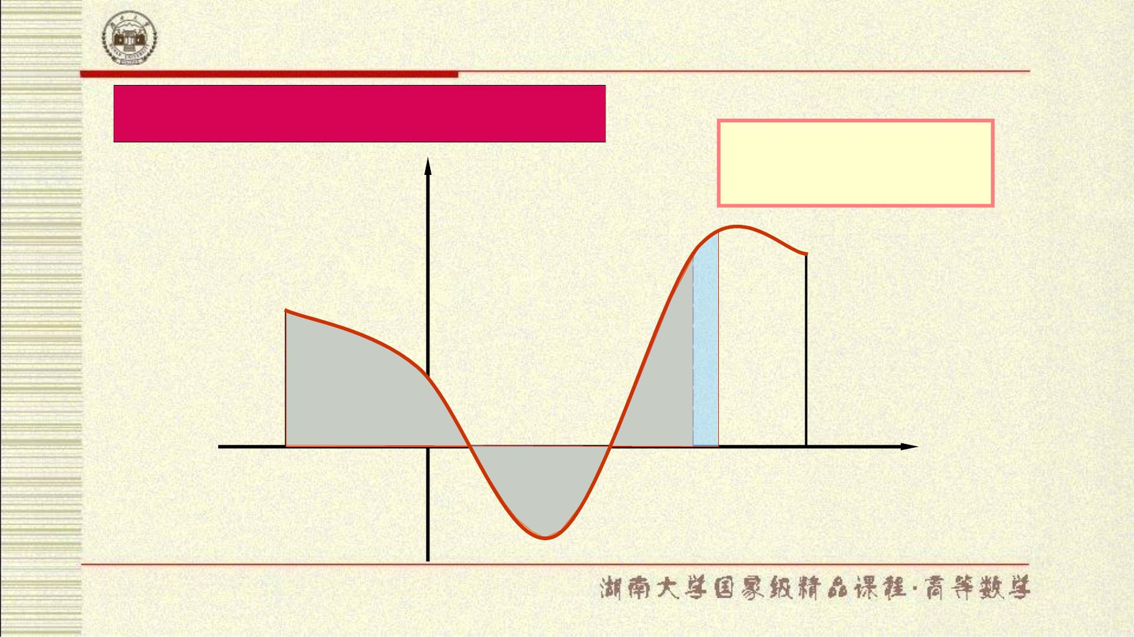
第 6 章 函数的积分
积分上限函数的几何意义
⇩
x
f (t) d t
y
a
y = f (x)
a O
x x
b x

Slide 37
第 6 章 函数的积分
ￎ
定理 若 f (x) R([a,b])
2
x
ￎ
则
F(x) = f (t)dt ￎ C([a,b]) .
a

Slide 38

第 6 章 函数的积分
ￎ
定理 若
f (x) ￎ C，([a,b]) 则
F (x)
=
x
f (t) d t
a
3
在区间[a,上b]可导，且
d
d x
⇩
x
○
F (x) =
f (t) d t = f (x) (a  x  b) .
a

Slide 39
第 6 章 函数的积分
结论：连续函数的积分上限函数就是该函数的原函数，
定理 3 通过构造函数的方法说明原函数的存在性 .

Slide 40
第 6 章 函数的积分
⇩
x
定理
4
若 f (x)  C([a,b]), 则 F (x) = f (t)d t, x [a,b]
a
为 f (x) 在 [a,b] 上的一个原函数.
推 论
若 f (x)  C ( I ) , 则 f (x) 在 I 上原函数存在.

Slide 41
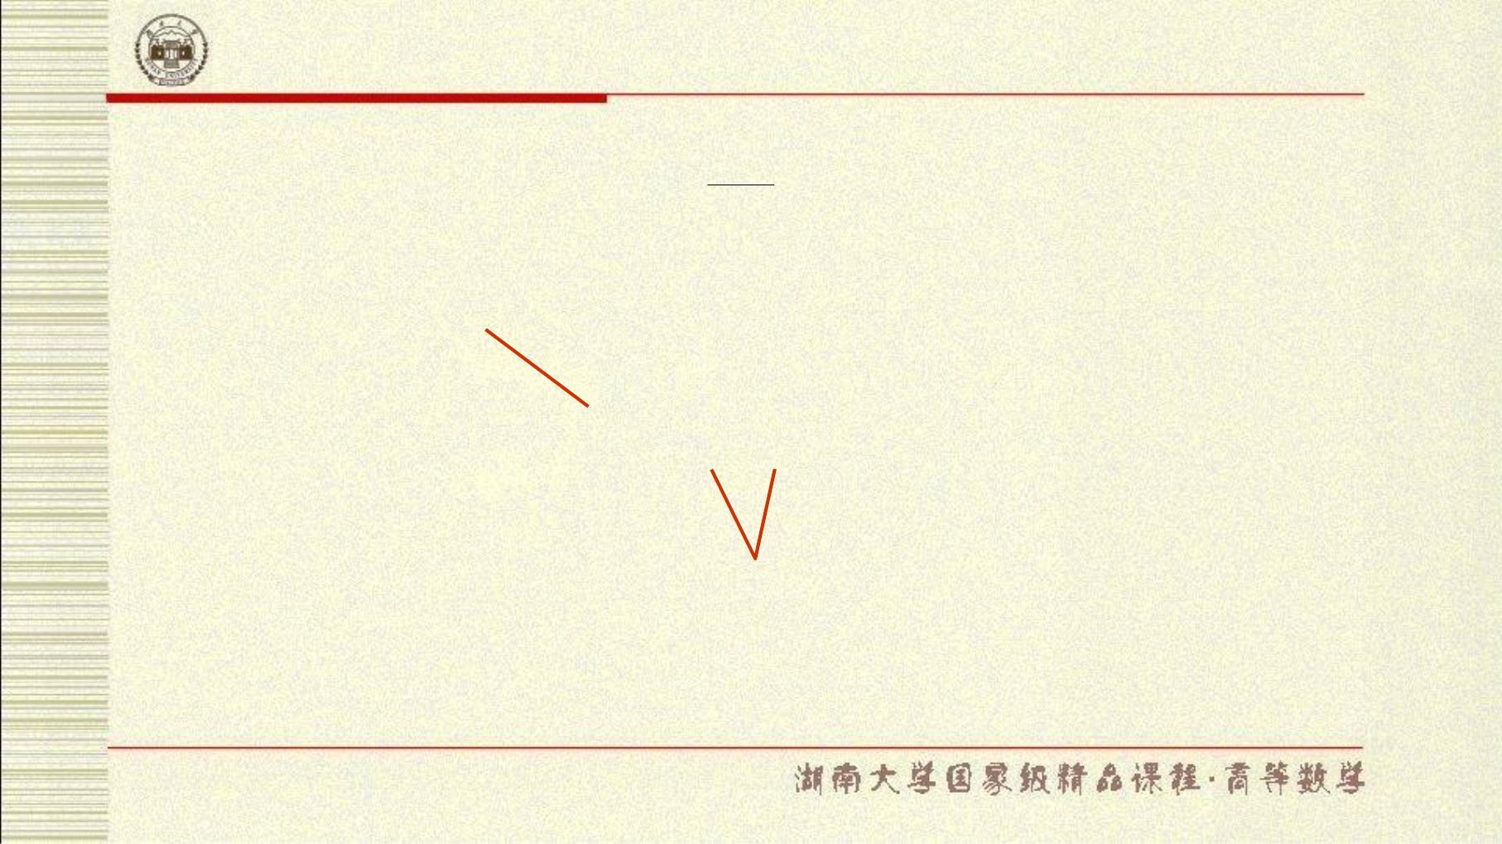
第 6 章 函数的积分
⇩
x
d
d x
⇩
x
○
cost d t =
cos x.
例 1 ( cost d t ) =
.
a
a
F (x)
⇩
x
○
( cos x d x ) = ?
a
定积分与积分变量的记号无关 .
⇩
x
○
( cos x d x ) = cos x.
a

Slide 42
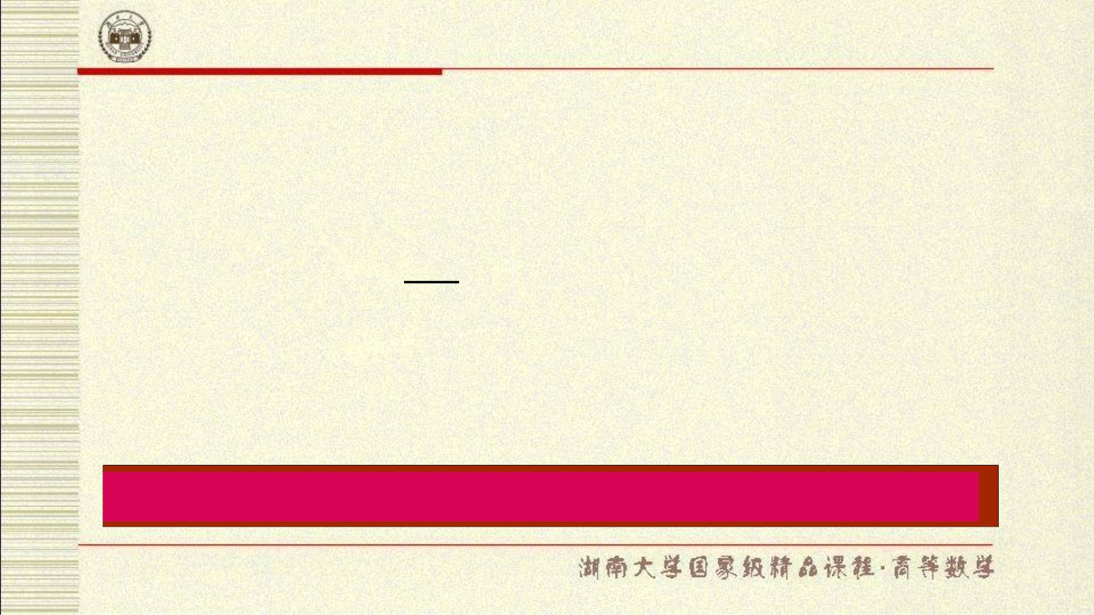
第 6 章 函数的积分
ￎ
2
2
例 2. 计算
x
ￎ
(1) ( sin(1 + t ) d t) ;
0
d
3
ￎ
(2)
x
e^{-t} dt.
dx
2
x
这是复合函数求导 , 你能由此写出它的一般形式吗 ?

Slide 43
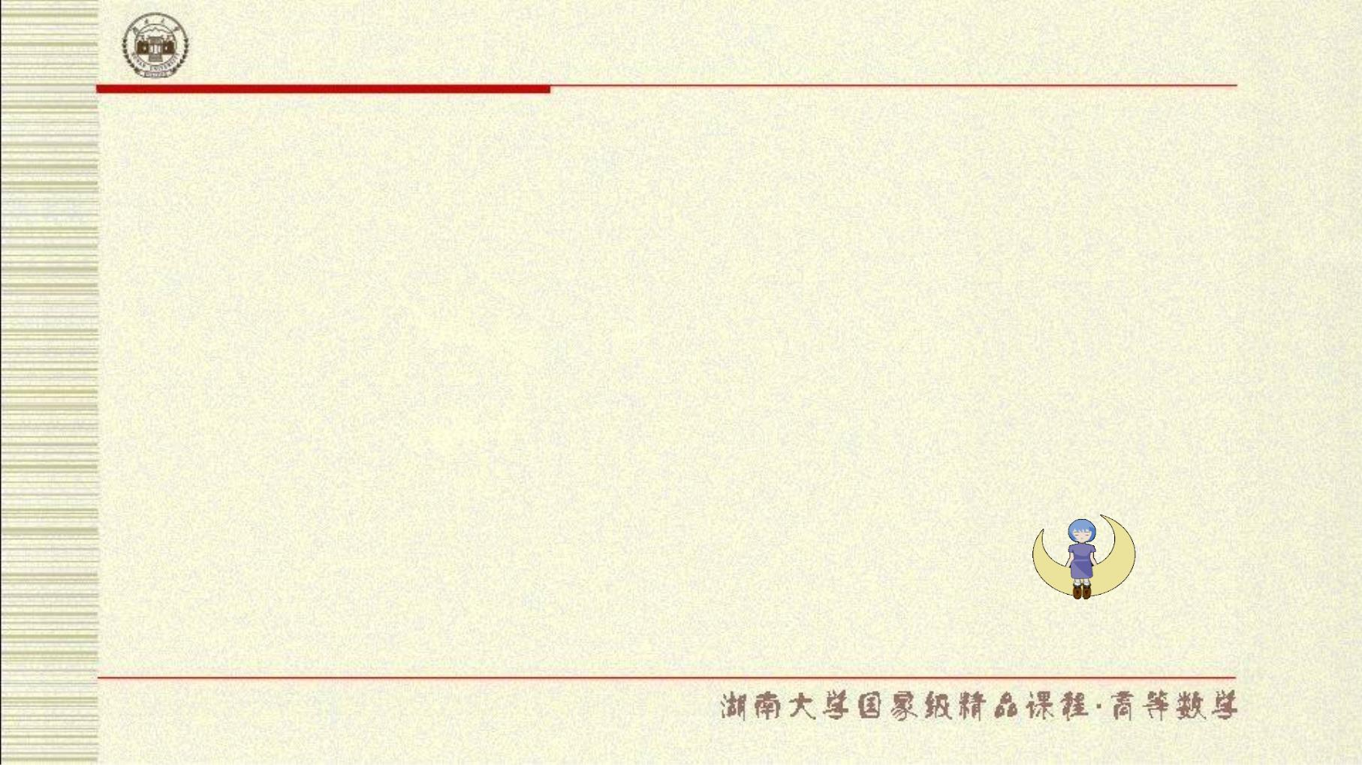
第 6 章 函数的积分
一般地，
若^{ (x)} 可导，f ( x) ￎ C
, 则
○
⇩
 (x)
○
○
F (x) = ( f (t)dt ) = f ((x))  (x) .
a

Slide 44
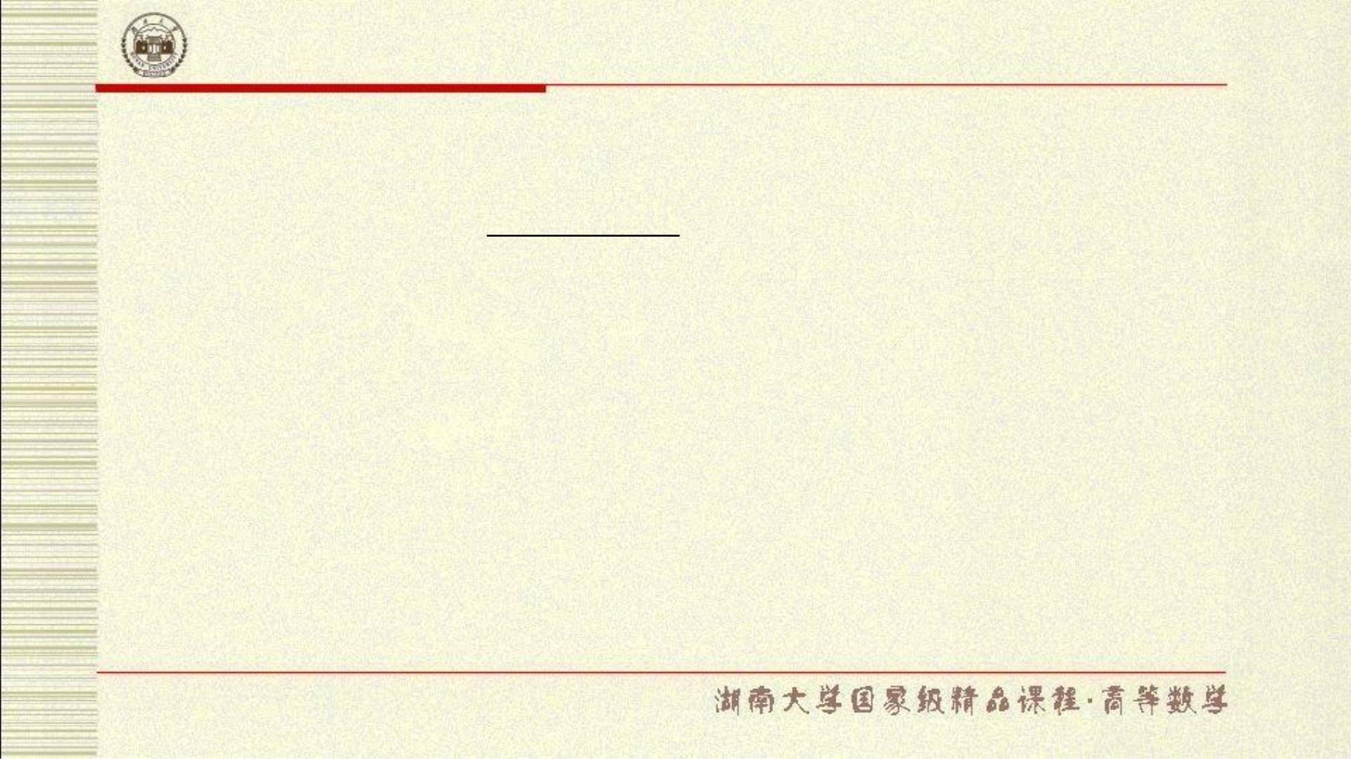
第 6 章 函数的积分
1
ￎ
0
2
-t
e dt
例 3. 计算
cos
lim
x
.
2
xￎ
x

Slide 45
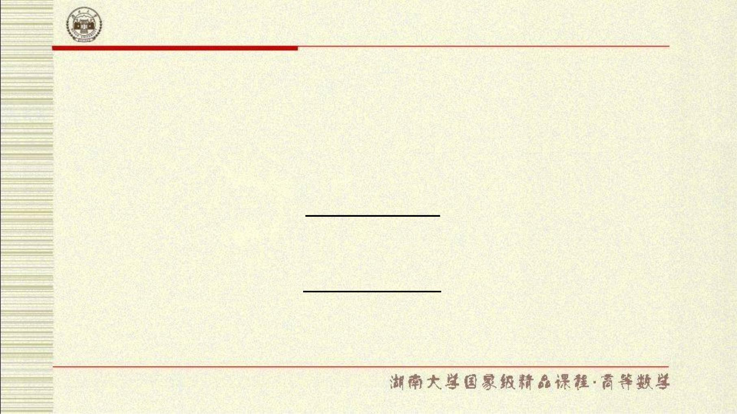
第 6 章 函数的积分
课堂练习
：
d
dx
sinx
ￎ
(1)
f (t)dt;
0
ￎ
2
3
x
sin t dt
0
(2) lim
;
0
x
xￎ
ￎ
e_{t} ² dt)2
(
x
0
(3) lim
xￎ 0 e2^{t} dt
ￎ
x
2
0

Slide 46

第 6 章 函数的积分
2. 微积分基本公式
定理 若
f (x) ￎ C，([a,b])
5
为 在区间 上的一个原函数 ，
F(x) f (x)
[a,b]
则有
⇩
b
^{b} = -
f (x) d x F (x) F (b) F (a).
=
a
a
这个公式也称为 牛顿 - 莱布尼兹公式

Slide 47
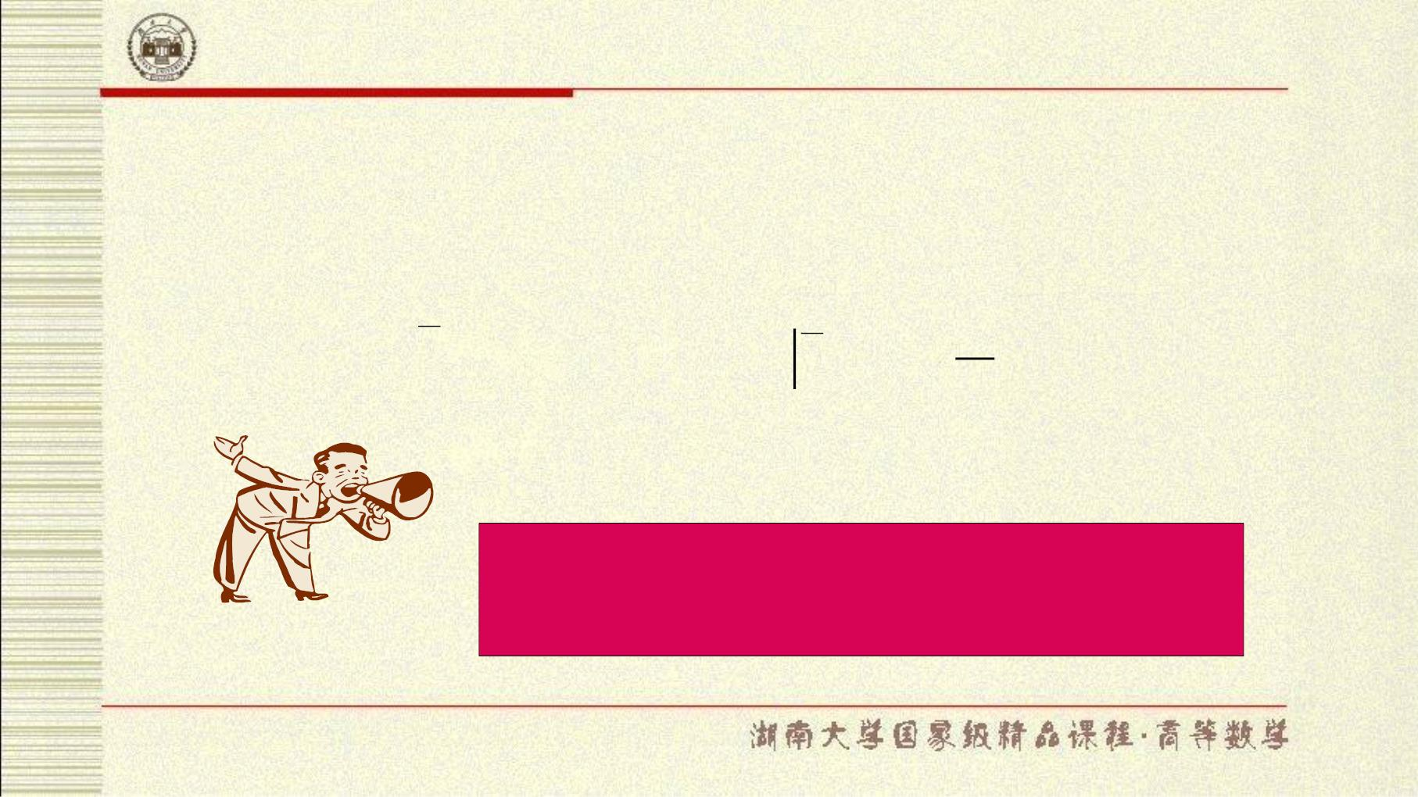
第 6 章 函数的积分
例 4. Q(sin x)ￎ= cos x,
p
p
p
ￎ
2
2
\ cos xd x = sin x = sin - sin 0 = 1.
0
0
2
问题的关键是如何求一个函数
的原函数 .

Slide 48
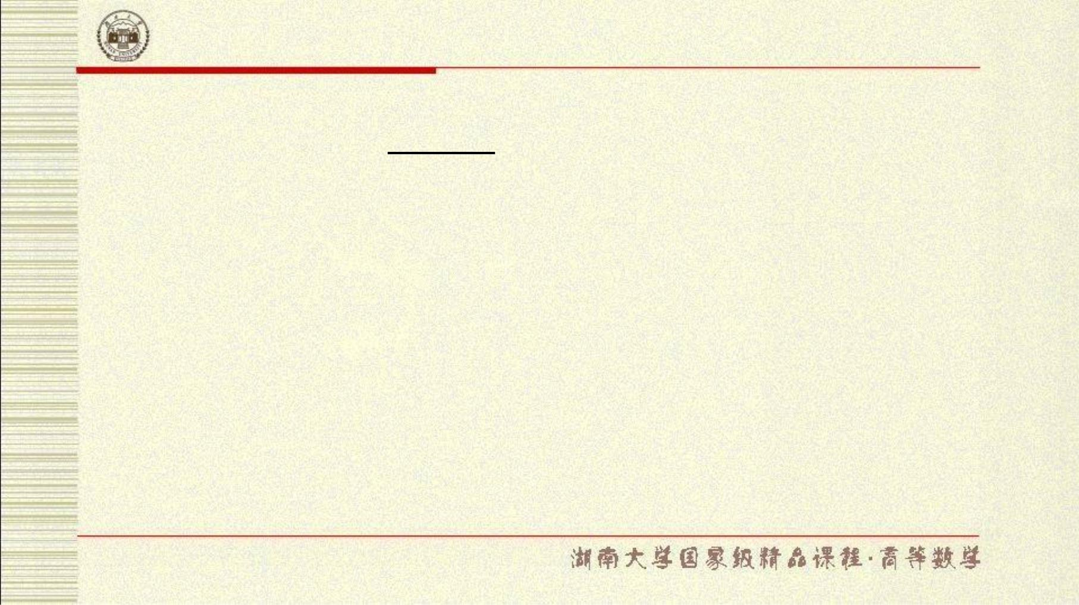
第 6 章 函数的积分
1
1
+
ￎ
例 5. 计算
d x
2
1
-
1 x

Slide 49

第 6 章 函数的积分
p
例 6. 计算_{ￎ}
4
cos 2x d x
0

Slide 50
第 6 章
函数的积分

Slide 51
第 6 章 函数的积分
§3 不定积分的概念和计算 ( 一）
1 、不定积分的概念
2 、不定积分的计算（一）

Slide 52
第 6 章 函数的积分
1 、不定积分的概念
函数 在区间 I 上的原函数的全体称为 在 I 上的
f (x)
f (x)
不定积分，记作
￲
f (x)d x
其中记号“ ” 称为积分号， 称为被积函数x， 称为积分变
￲
f (x)
量 .
￲
f (x)d x = F(x) + C ( C为任意常数 )

Slide 53
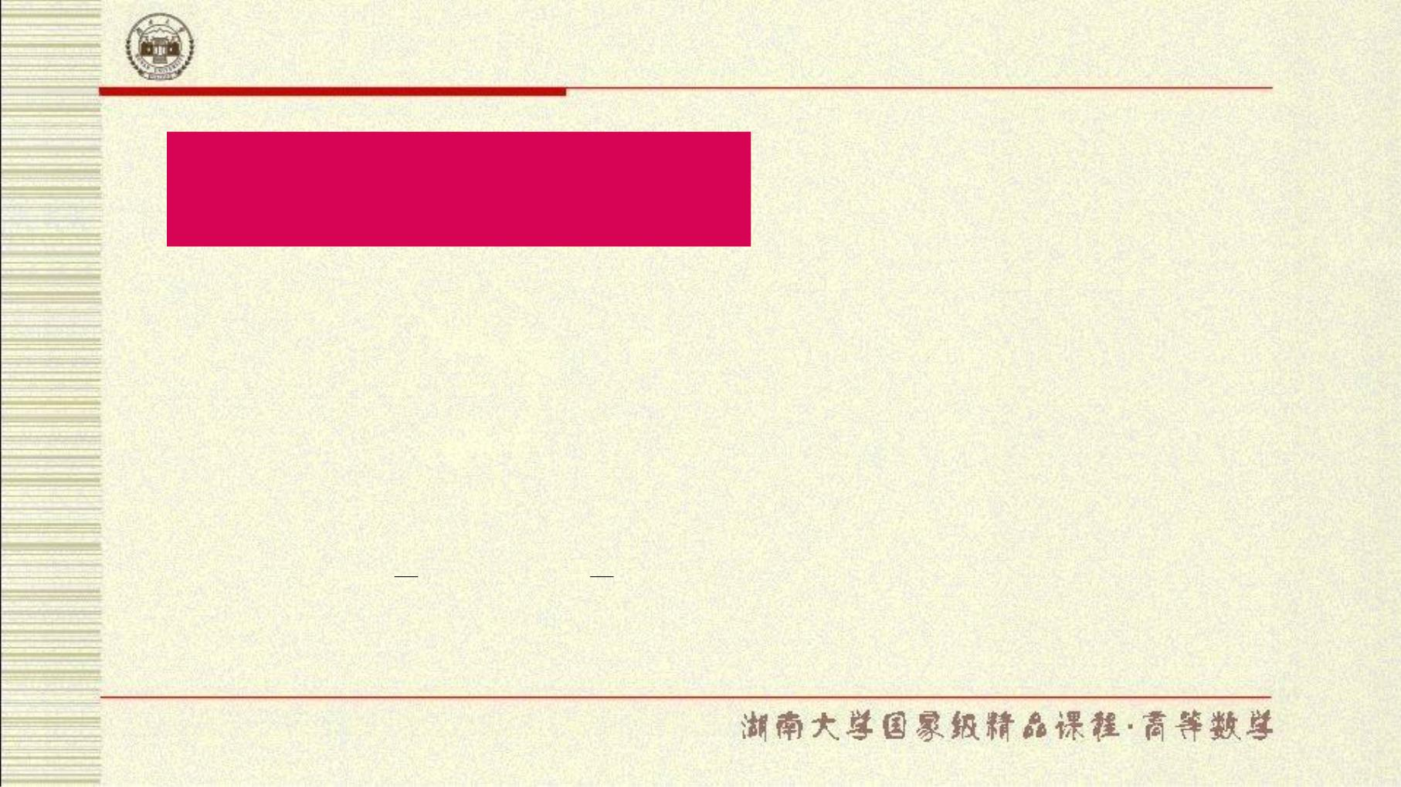
第 6 章 函数的积分
求不定积分是求导的逆运
算
例如
2
○
=
⇩
=
2
+
(x ) 2x,
2xd x x C;
○
⇩
(sin x) = cos x, cos xd x = sin x +C;
1
1
○
⇩
(ln | x |) = ,
d x = ln | x | +C.
x
x

Slide 54
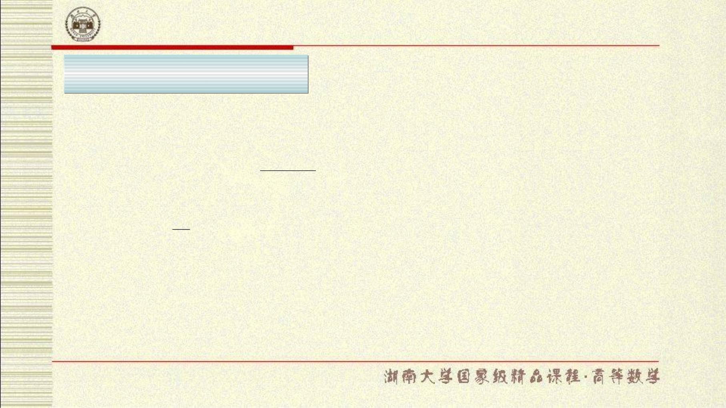
第 6 章 函数的积分
基本积分公式
⇩
⇩
⇩
⇩
⇩
kdx = kx + C (k为 常 数 )
(1)
1

 +
( 1)
x x = x ¹ + C   
(2)
(3)
(4)
(5)
d
 + 1
1
x
dx = ln | x | +C
e d = e +
x
x
x
C
a
x
x
d = +
a x
C
ln a

Slide 55
第 6 章 函数的积分
⇩
cos xdx = sin x + C
(6)
⇩
(7) sin xdx =  cos x + C
sec² xdx = tan x + C
(8)
⇩
csc² xdx =  cot x + C
(9)
(10)
sec x tan x dx = sec x + C

Slide 56
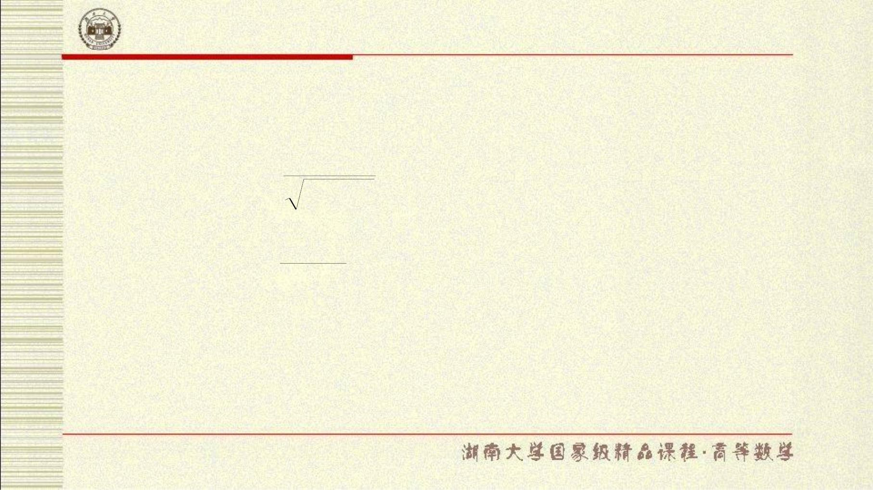
第 6 章 函数的积分
⇩
csc x cot x dx = csc x + C
(11)
(12)
1
⇩
dx = arcsin x + C
1 x²
1
1+ x
(13)
⇩
₂ dx = arctan x + C
shxdx = chx + C
(14)
(15)
⇩
chxdx = shx + C

Slide 57
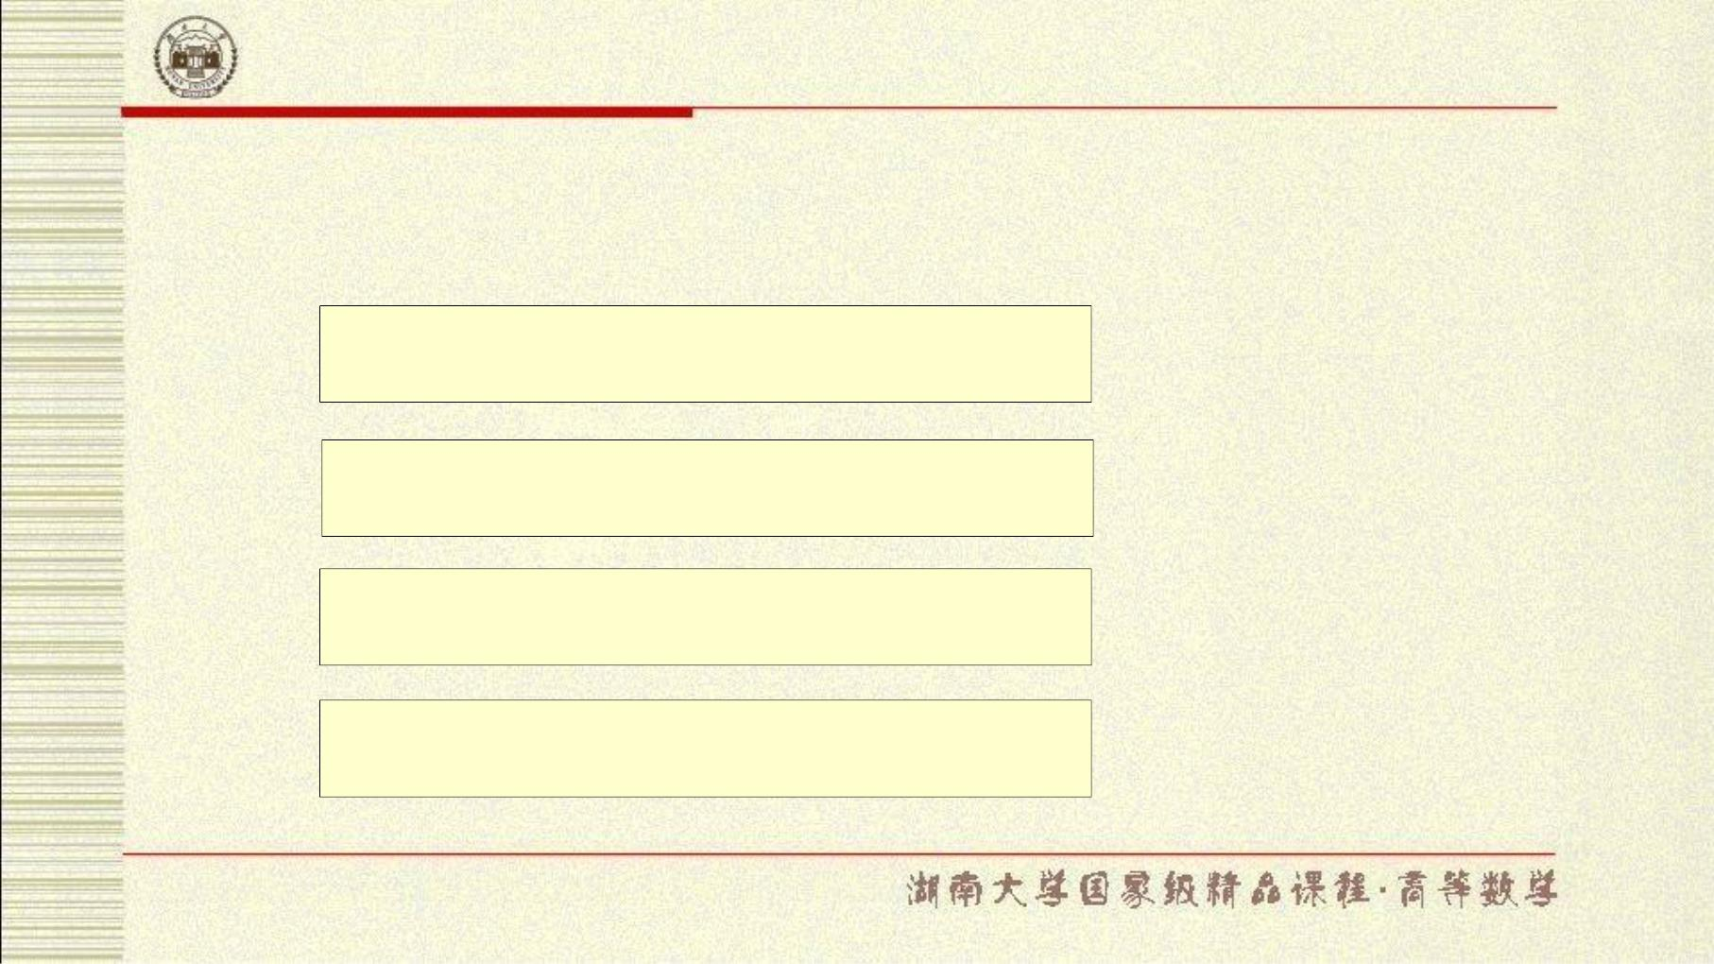
第 6 章 函数的积分
2. 不定积分的计算
利用不定积分的性质
换元法 ( 第一、第二 )
分部积分法
部分分式法

Slide 58
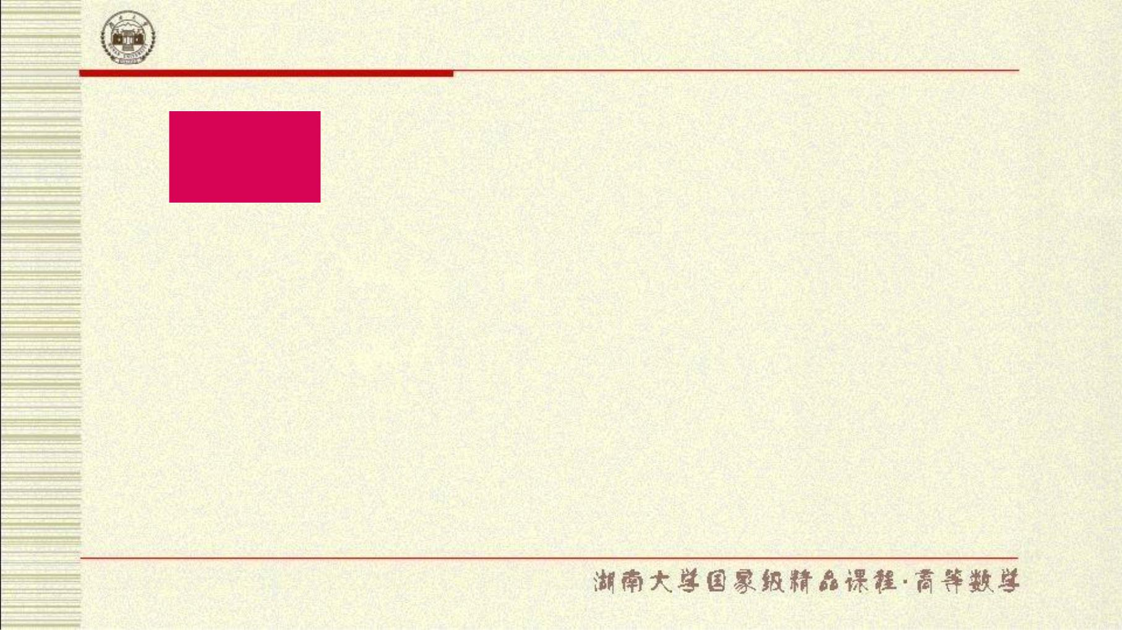
第 6 章 函数的积分
性质
1
⇩
○
( f (x) d x) = f (x),
⇩
d( f (x) d x) = f (x) d x,
⇩
○
f (x) d x = f (x) + C ,
d f (x) = f (x) + C.

Slide 59
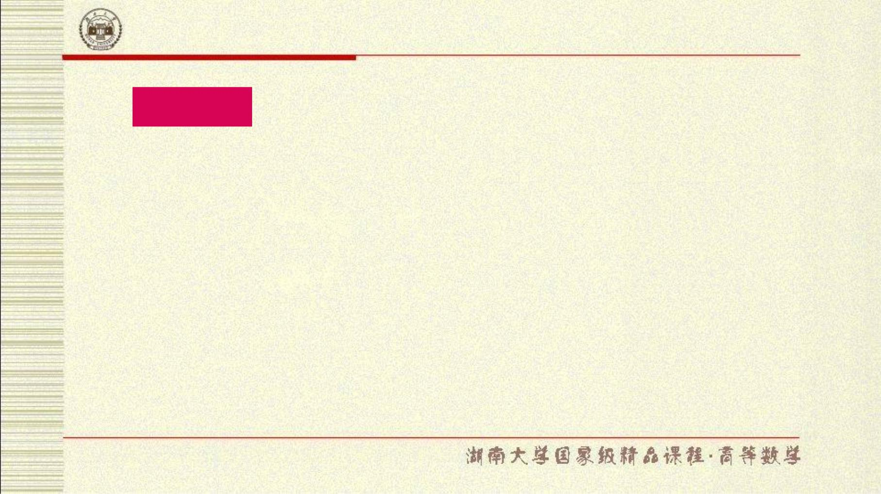
第 6 章 函数的积分
性质 2
⇩
⇩ 
[af (x) + bf (x)]d x = a f (x)d x + b f (x)d x,
1
2
1
2
其中
a, b
为常数 .

Slide 60
第 6 章 函数的积分
￲
例 1. 计算
(2x² + 1)³ d x .

Slide 61
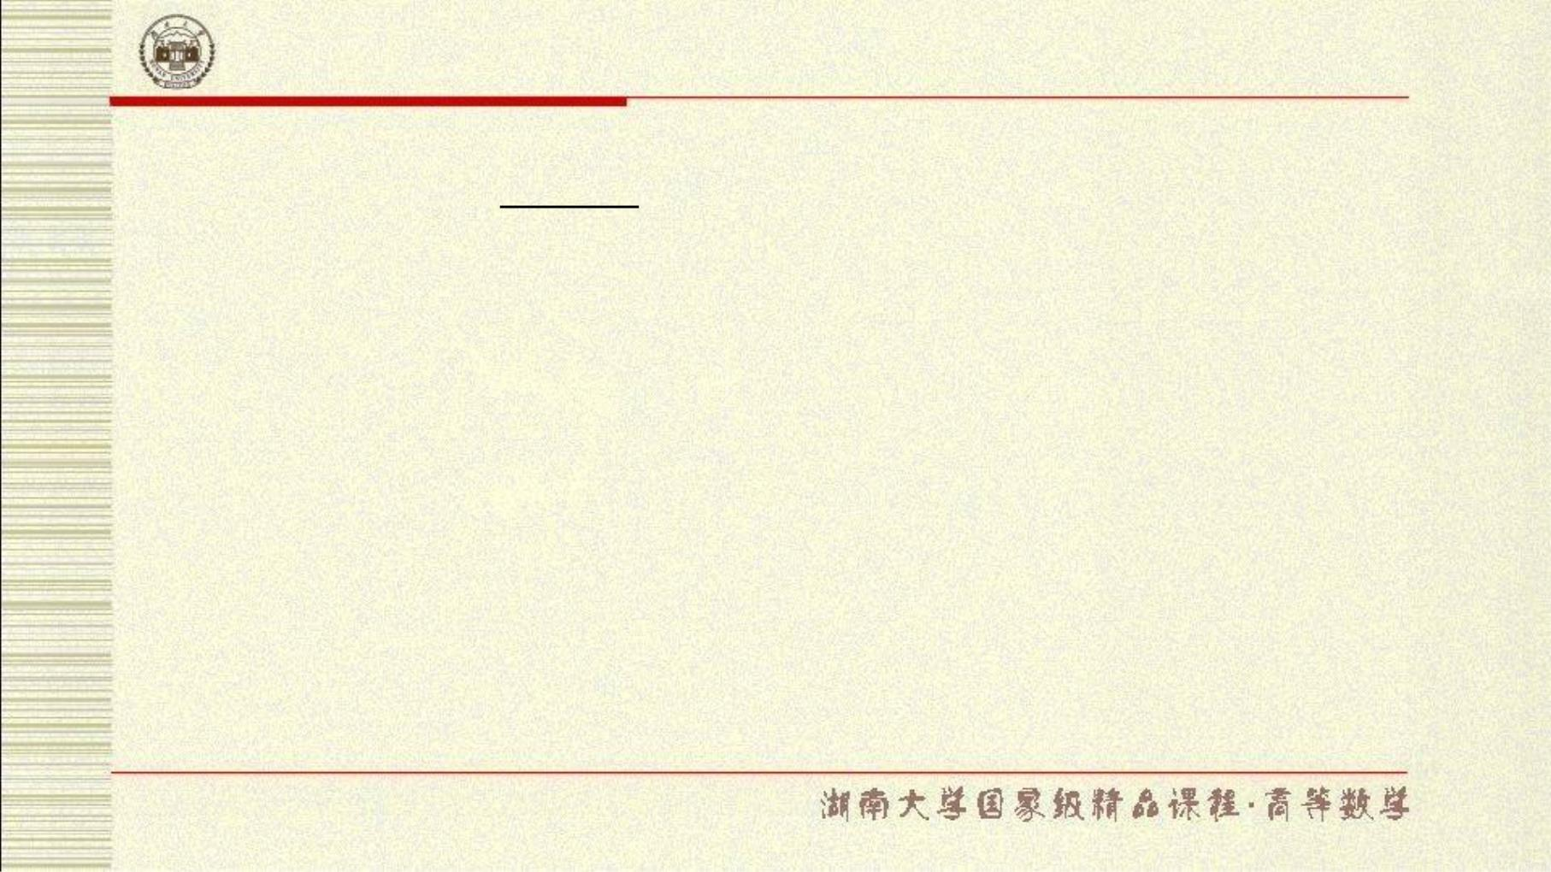
第 6 章 函数的积分
3x²
例 2. 计算￲
d x .
x
2
+1

Slide 62

第 6 章 函数的积分
￲
cos 2x
cos² x sin
例 3. 计算
d x .
2
x

Slide 63
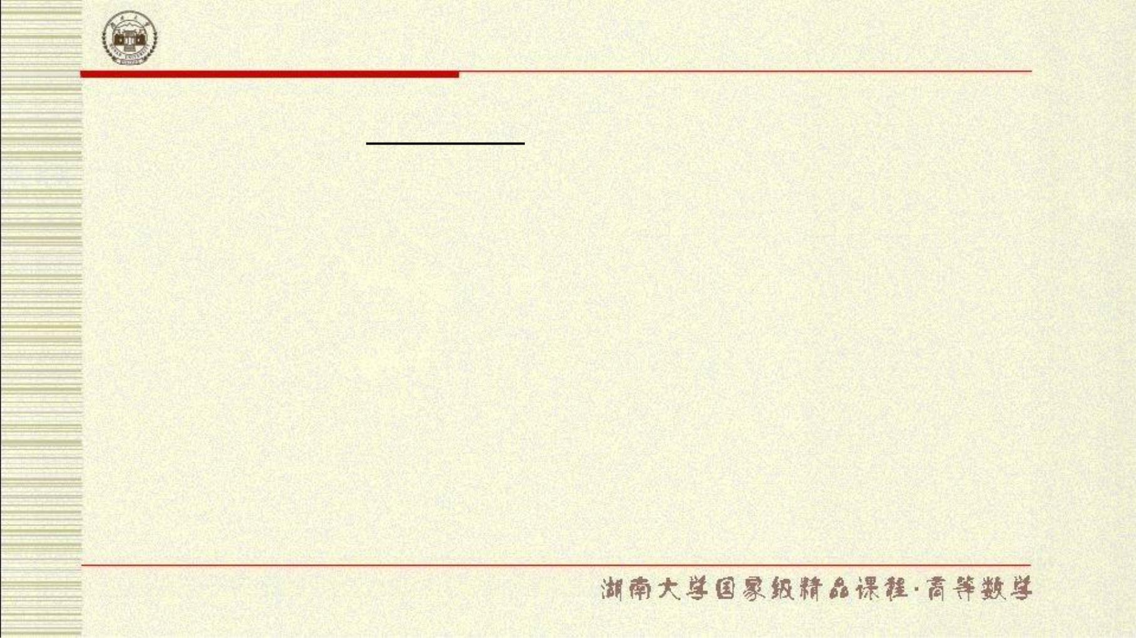
第 6 章 函数的积分
d x
1 + sin x
￲
例 4. 计算
.

Slide 64
第 6 章 函数的积分
￲
例 5. 计算 2^{x}
e
x
d x .

Slide 65
第 6 章 函数的积分
￲
−
| x |
例 6. 计算
e
d x .

Slide 66
第 6 章 函数的积分
不定积分的第一换元法（凑微分
法）
设 F(是u) 在区f (u间) I 上的一个原函数，
,
￲
f (u) C(I)
又 u = 在(x区) 间 J 上可微，且 ，(J则)在￲区I 间 J 上有
⇩
○
⇩
f ( (x)) (x) d x = f (u) d u
= F (u) + C
= F ( (x)) + C.

Slide 67
第 6 章 函数的积分
￲
3
例 7. 计算 sin xcos xd x .

Slide 68
第 6 章 函数的积分
￲sin³
例 8. 计算
xd x .

Slide 69
第 6 章 函数的积分
例 9. 计算
￲
10
3
sin xcos xd x.

Slide 70

第 6 章 函数的积分
例 9. 计算￲
10
3
sin xcos xd x.
令
u = sin x,
则 =
故
解：
d u cos xd x,
⇩
⇩
sin xcos xd x = u (1 u )du
10
3
10
2
⇩
= (u  u )d u
10
12
1 1
= u  u + C
11
13
11 13
1
1
=
11
−
13
+
sin x sin x C .
11
13

Slide 71

第 6 章 函数的积分
d x
例 10. 计
算
￲
.
cos⁴ x

Slide 72
第 6 章 函数的积分
￲
例 11. 计 secxd x .
算

Slide 73
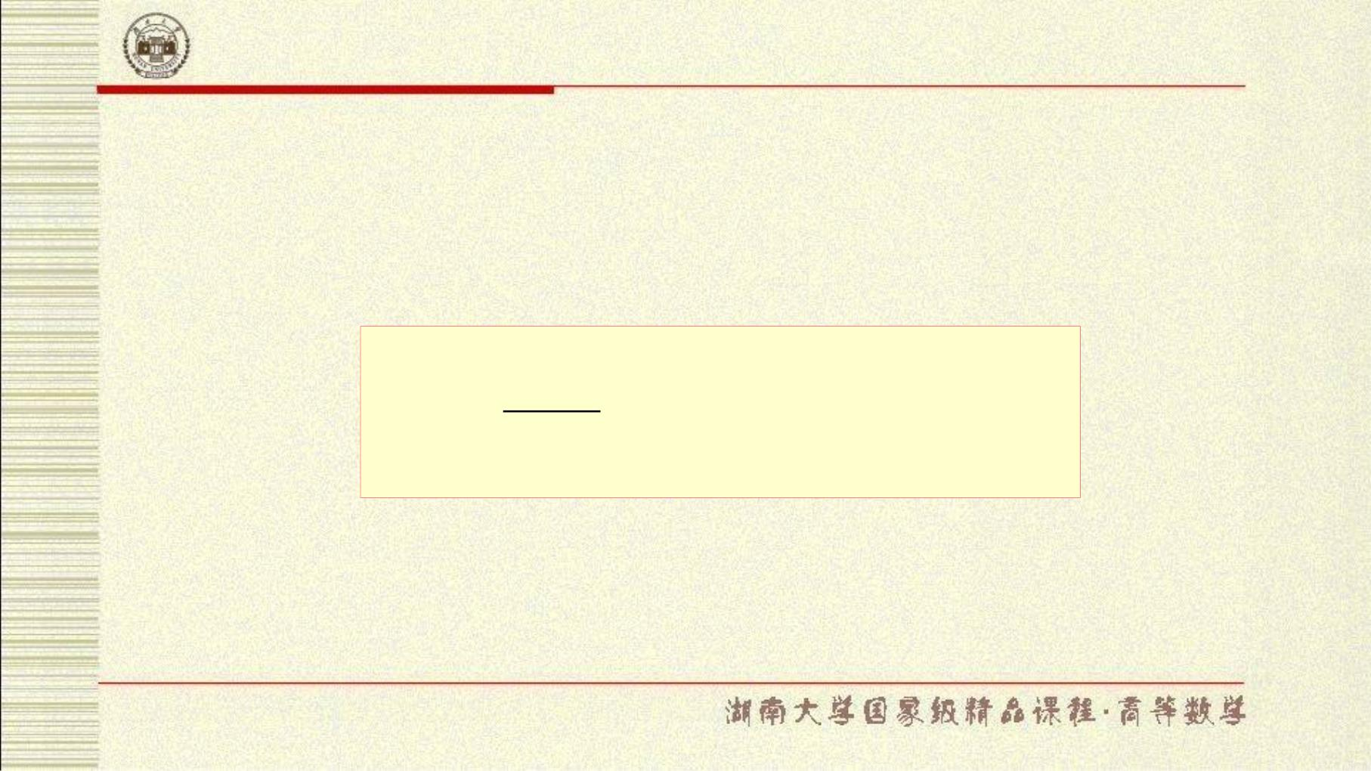
第 6 章 函数的积分
一般地，
有
￲
f (x)
f (x)
￲
d x = ln | f (x) | + C

Slide 74
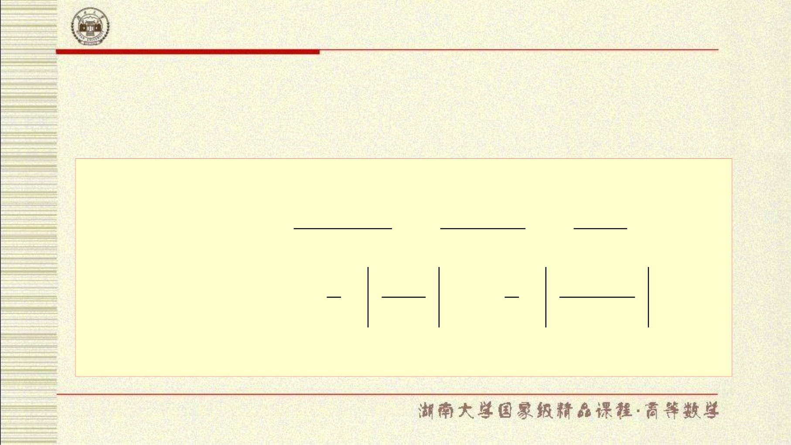
第 6 章 函数的积分
该例还有另一种解法
：
cos xd x
cos xd x
du
� � � �
sec xd x =
=
=
− ²
1 sin x 1 u
2
−
2
cos x
1 u +1
1 sin x +1
+ C = ln
2 sin x 1
=L = ln
2 u 1
+ C

Slide 75
第 6 章 函数的积分
￲
5
3
例 12. 计 tan xsec xd x .
算

Slide 76

第 6 章 函数的积分
￲
d x
xln x
例 13. 计
算
.

Slide 77
第 6 章
函数的积分

Slide 78
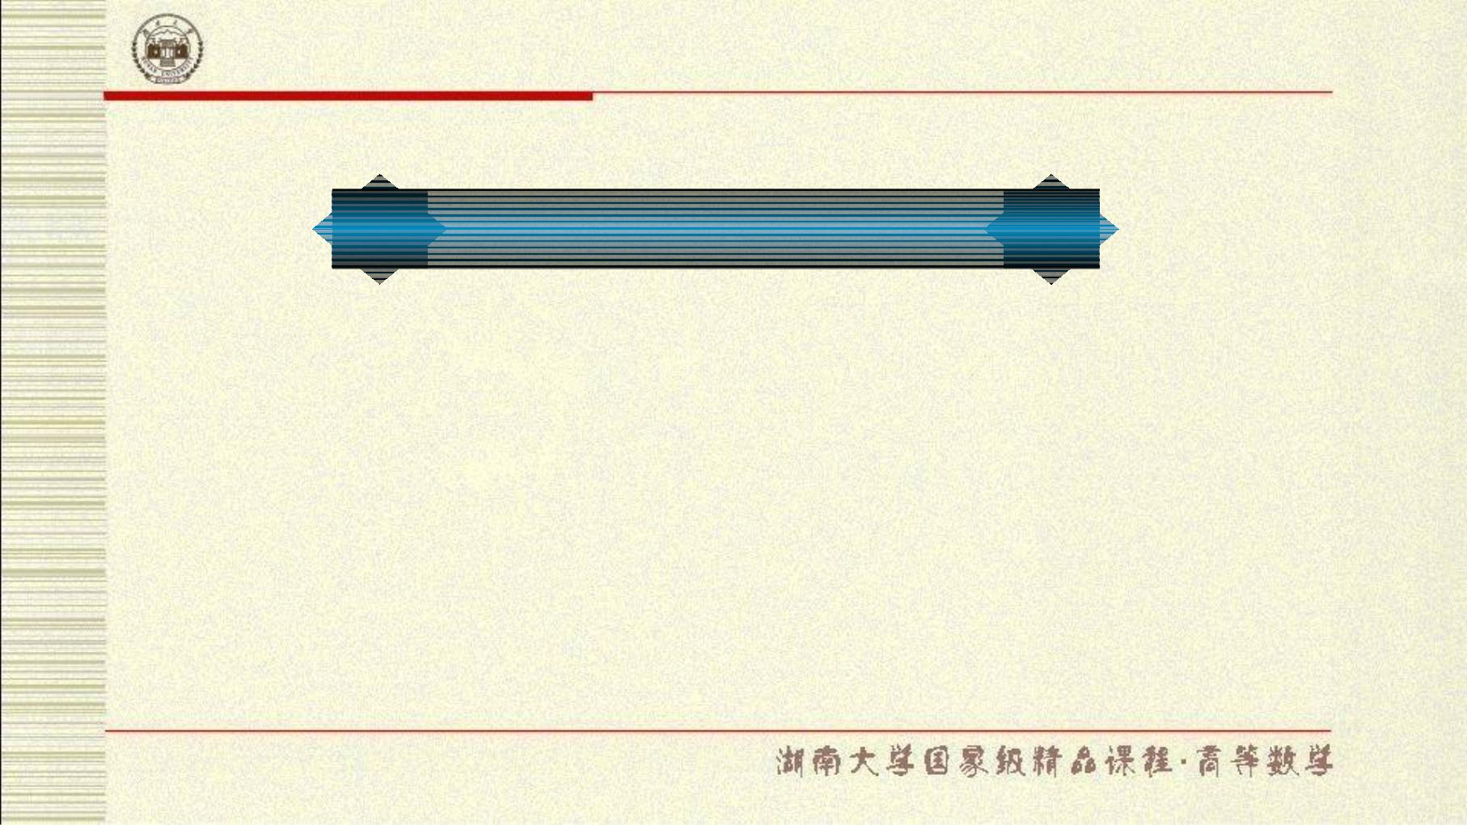
第 6 章 函数的积分
§3 不定积分的计算（二）
不定积分的换元积分
法

Slide 79
第 6 章 函数的积分
不定积分的第一换元法（凑微分法）
设 F是(u) 在f 区(u)间 I 上的一个原函数，
,
ￎ
f (u) C(I)
又 u  在(x区) 间 J 上可微，且 ，(J则)在ￎ区I 间 J 上有
⇩
○
⇩
f ( (x)) (x) d x  f (u) d u
 F (u)  C
 F ( (x))  C.

Slide 80

第 6 章 函数的积分
例 1. 计算_{ￎ}
x
d x .
1 x⁴


Slide 81
第 6 章 函数的积分
例 2. 计算_{ￎ}
x
d x .
1 x²


Slide 82

第 6 章 函数的积分
e^{x}

1 e
ￎ
d x .
例 3. 计算
2x

Slide 83
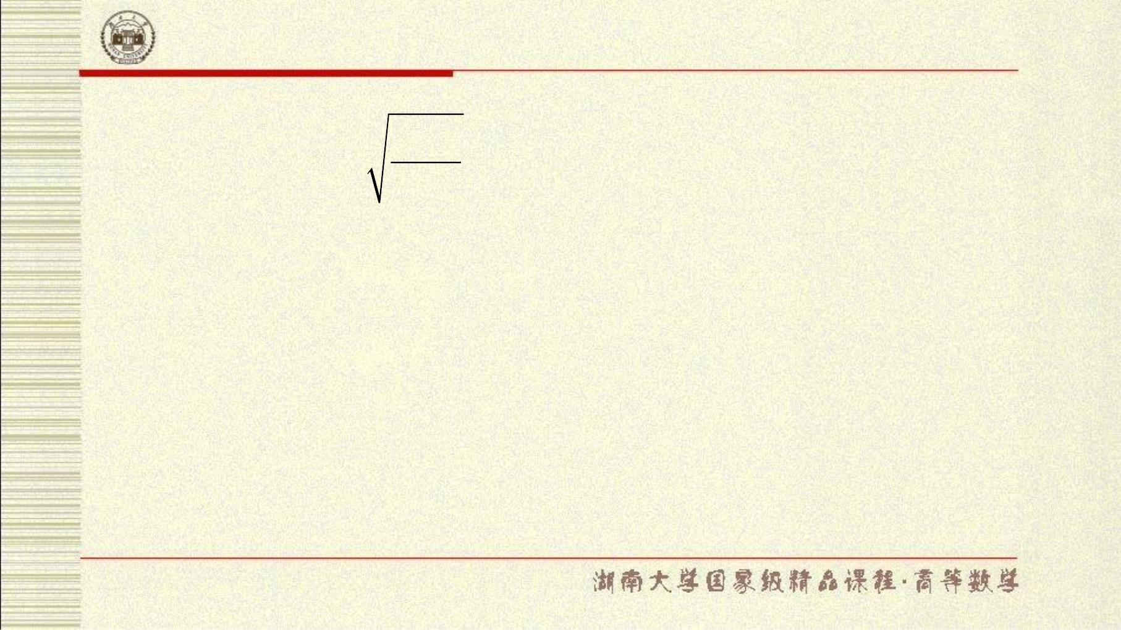
第 6 章 函数的积分
a  x
a - x
例 4. 计算_{ￎ}
d x (a > 0) .

Slide 84
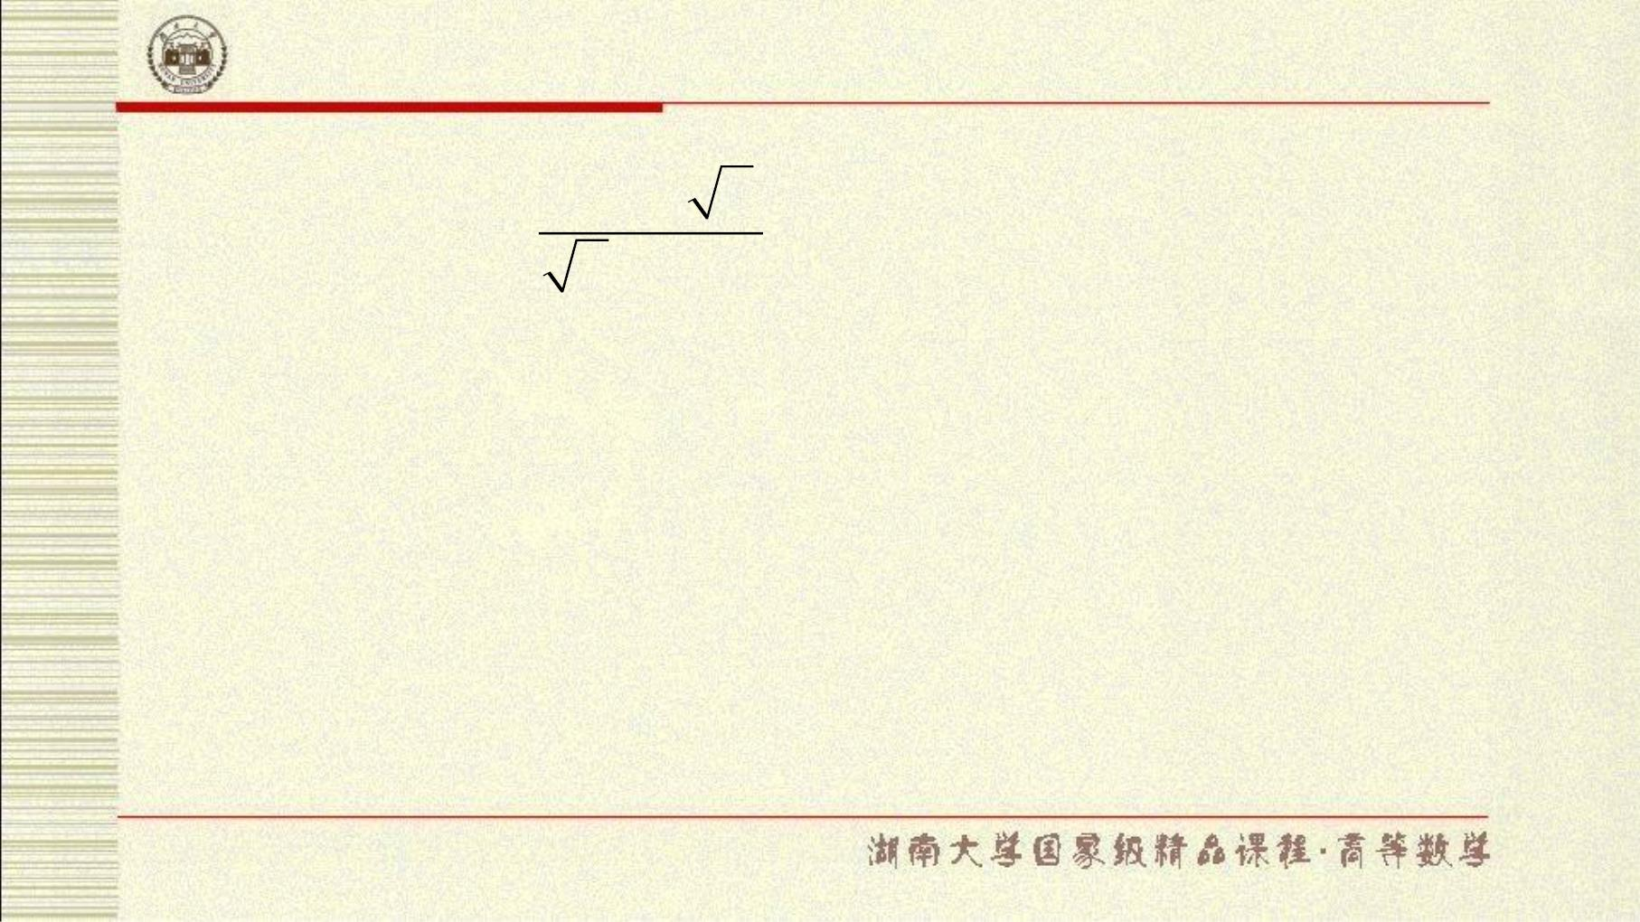
第 6 章 函数的积分
例 5. 计算_{ￎ}
arctan x
d x .
x (1 x)

Slide 85
第 6 章 函数的积分
不定积分的第二换元
法
 
设 I,J 是两个区间， ,^{ￎ}又 在 Jx 上严(t)格单调、可导，且
f (x) C(I)
, 若
ￎ ￎ
在 J 上有原函数 ，^{ￎ}则在 I 上有
ￎ
(t) 0, (J) I
 
f ( (t)) (t)
F(t)
⇩
f (x) d x  F ( -¹ (x))  C,

其中 为任意常数，

是 的反(函t) 数 .

-
1
C
(x)

Slide 86
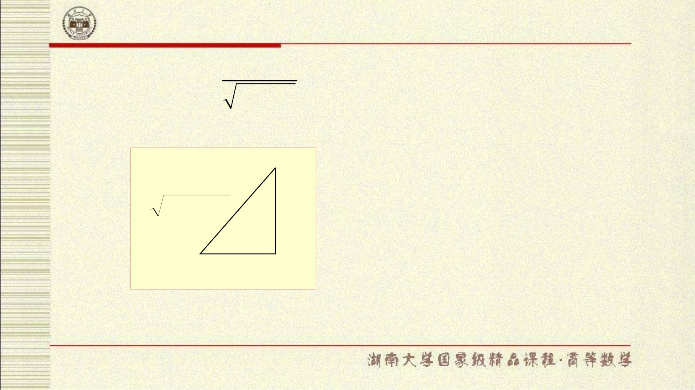
第 6 章 函数的积分
d x
ￎ
(a > 0).
例 6. 计算
2

2
x a
x
2
 a²
x
t
a

Slide 87
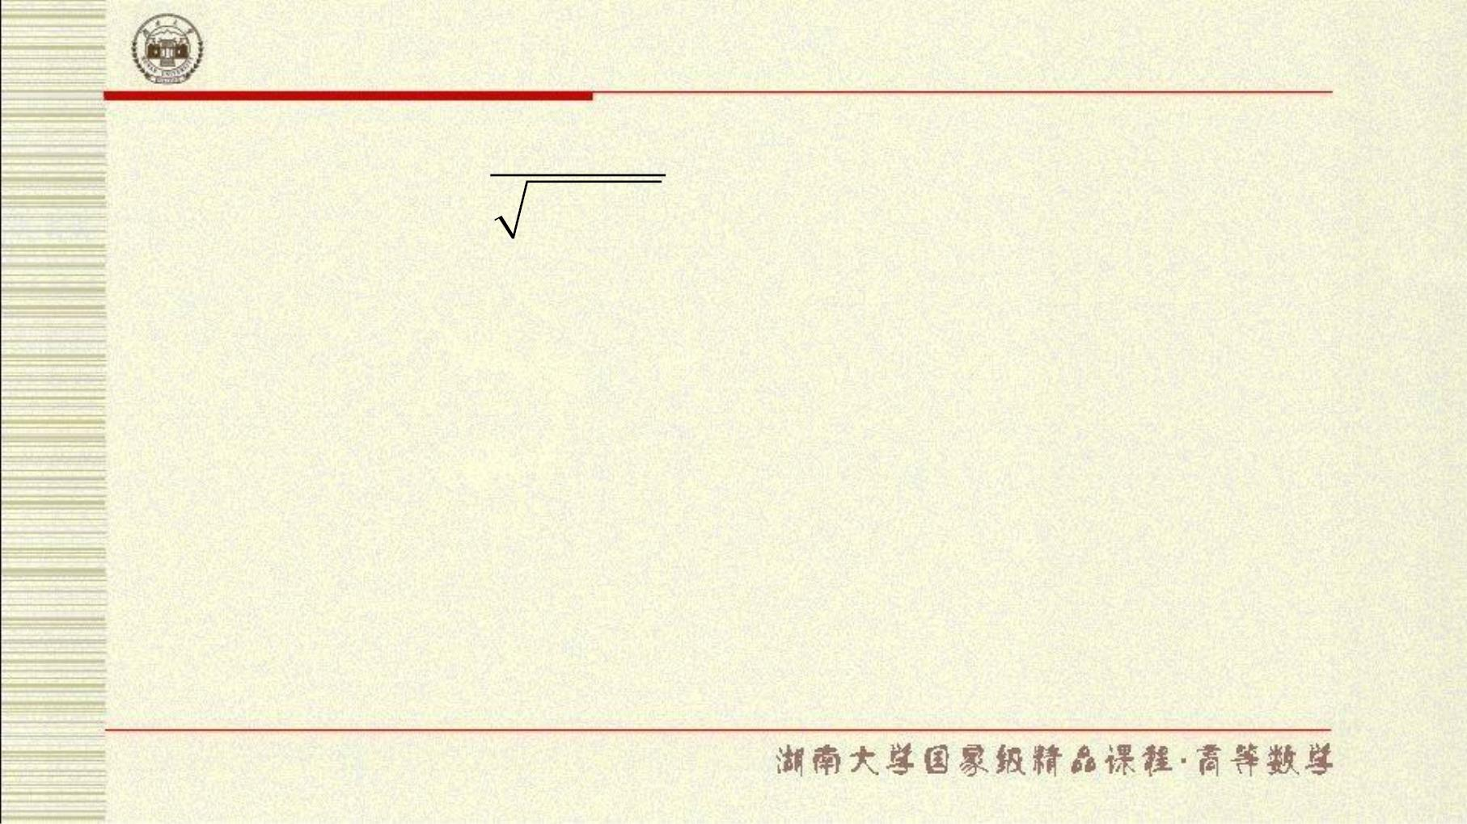
第 6 章 函数的积分
xd x
例 7. 计算_{ￎ}
.
1 x⁴


Slide 88
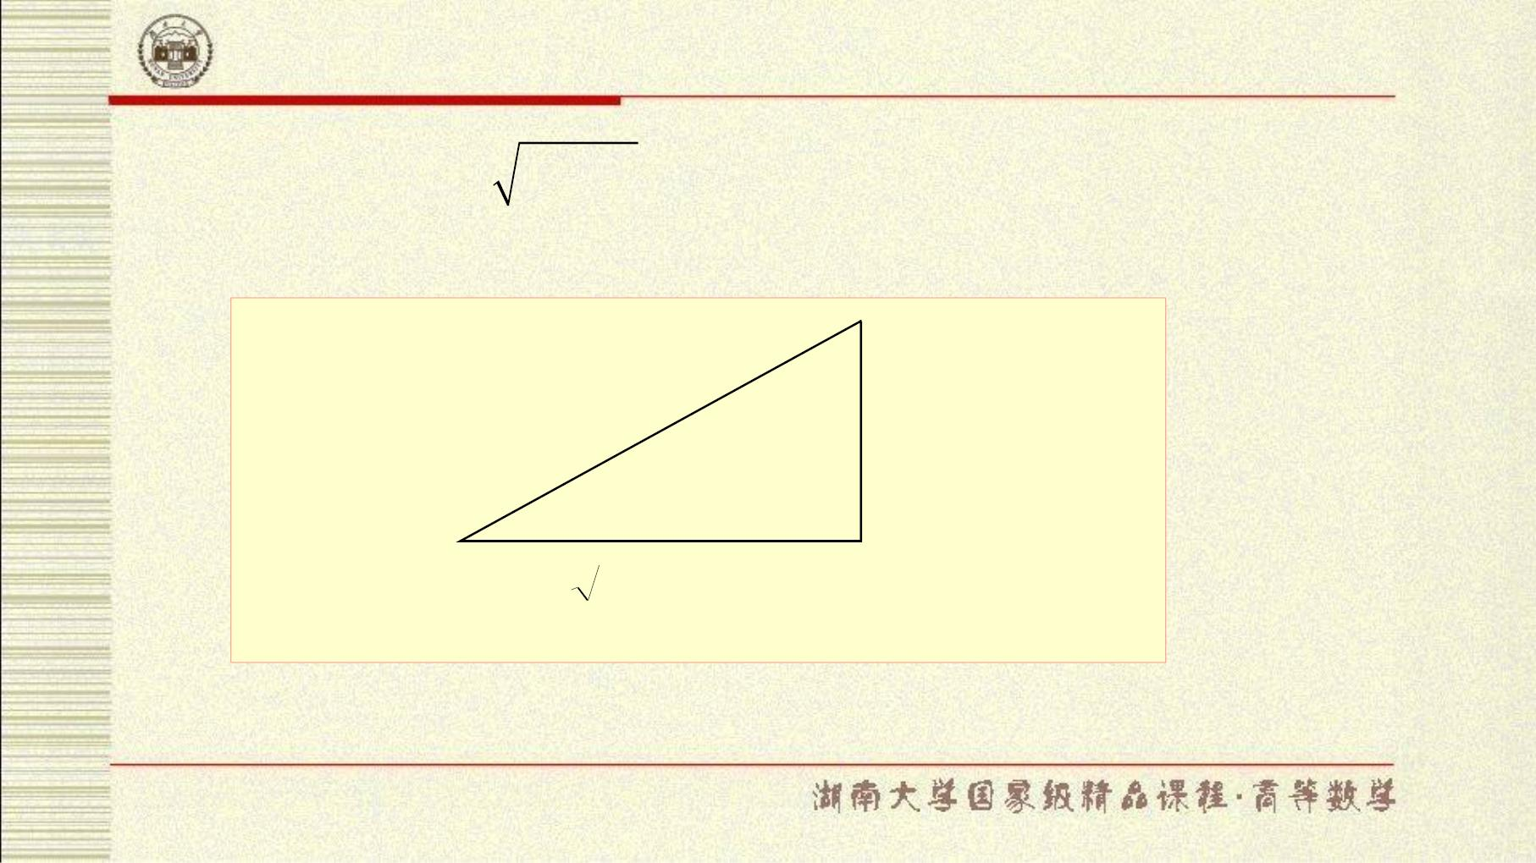
第 6 章 函数的积分
例 8. ^{计算}ￎ
² - ²
a x dx (a 0) .
>
a
t
x
2
- x²
a

Slide 89
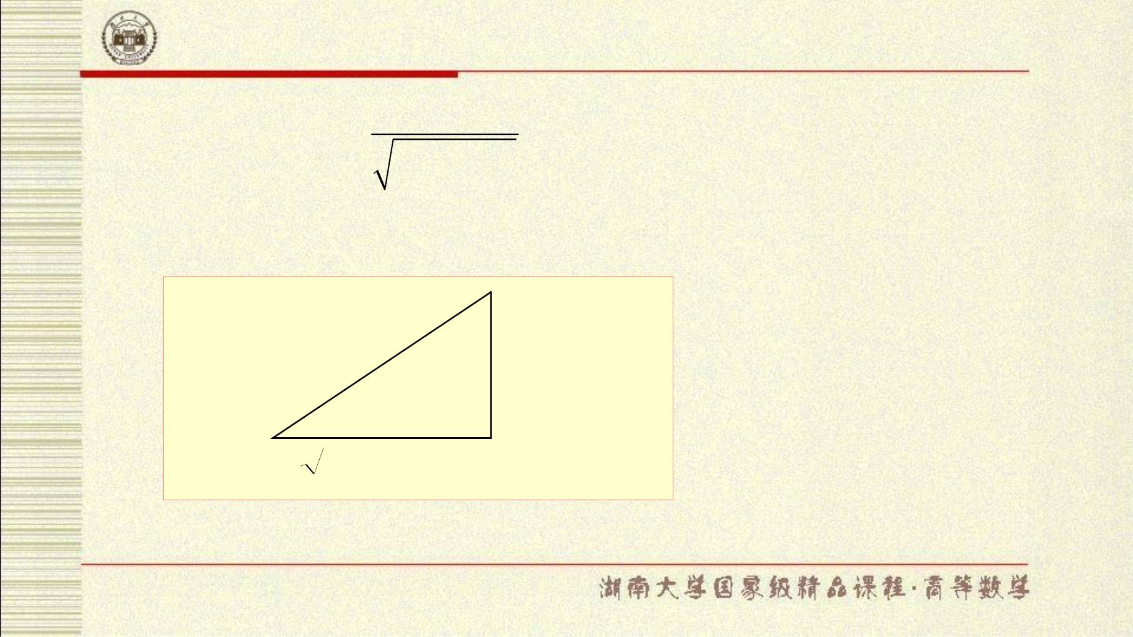
第 6 章 函数的积分
dx
例 9. 计算_{ￎ}
(a > 0) .
2
-
2 3
(a x )
a
x
t
a
2
- x ²

Slide 90
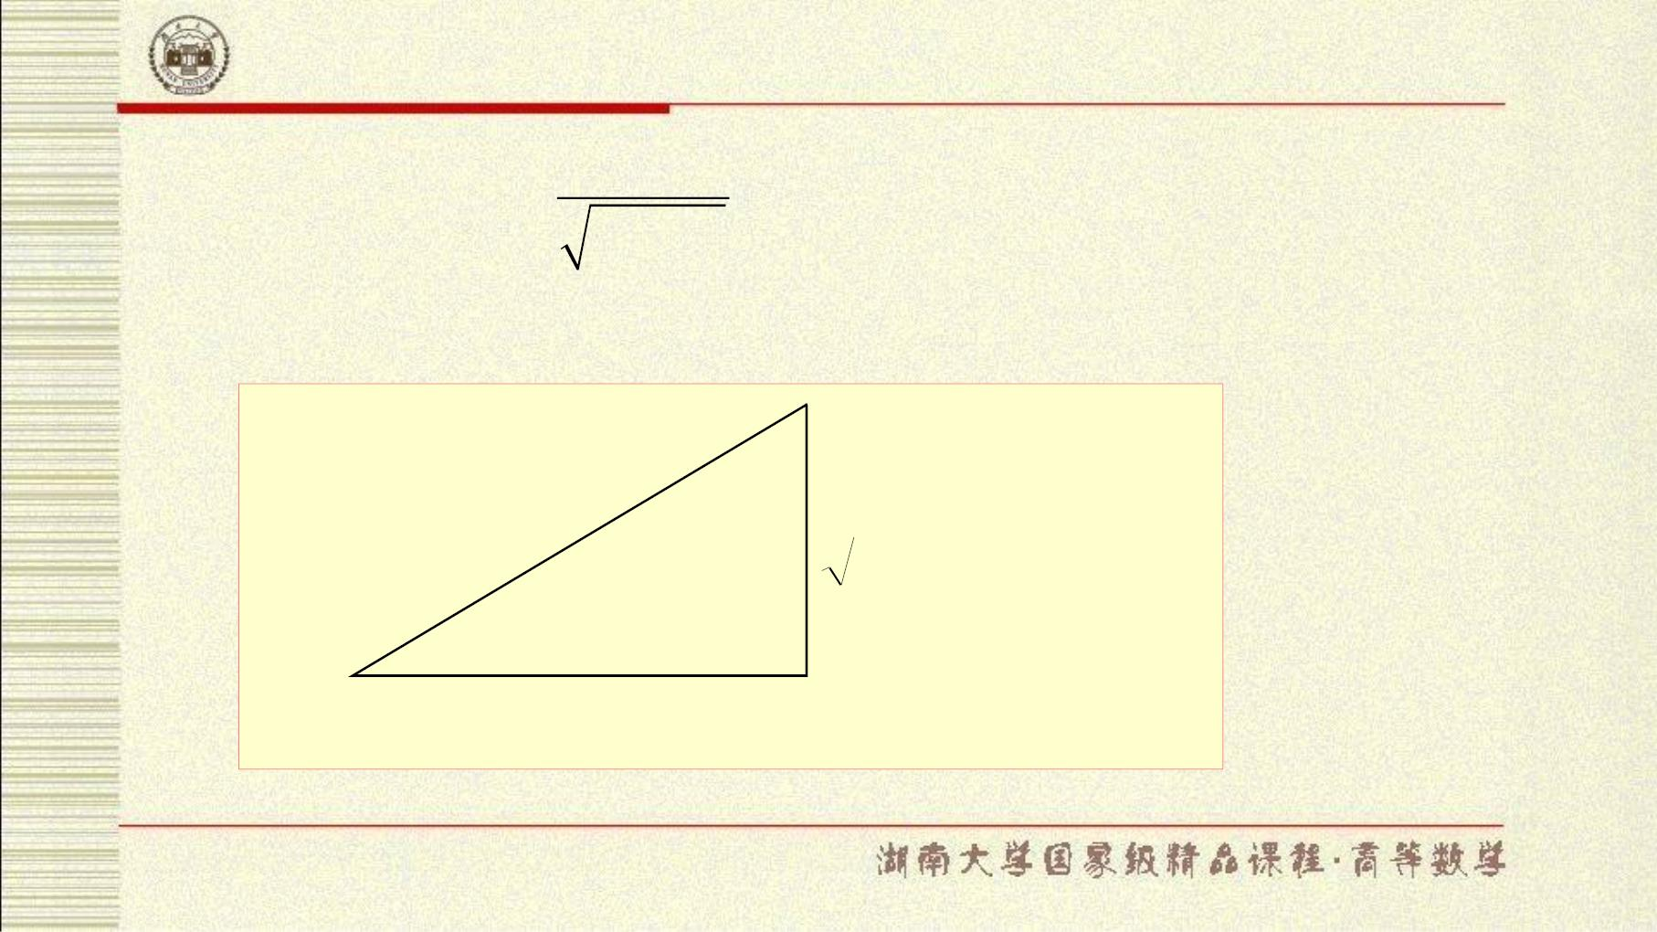
第 6 章 函数的积分
d x
例 10. 计
算
ￎ
(a > 0) .
² - ²
x a
x
x
2
- a²
t
a

Slide 91
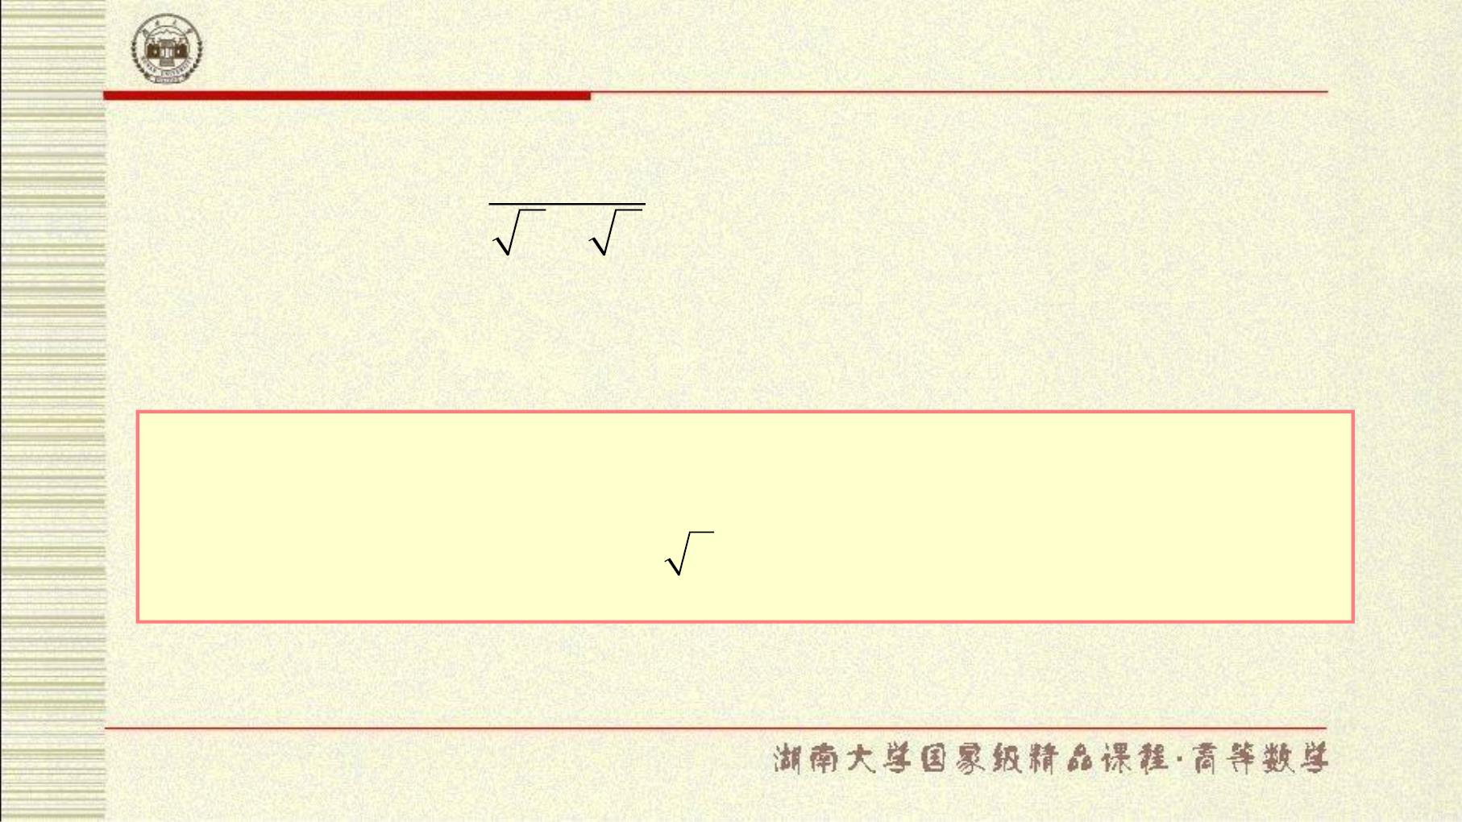
第 6 章 函数的积分
ￎ
d x
例 11. 计
算
.
x 
3
x
一般地，被积函数由自变量的不同根次的四则运
算构成时，可作变量代换 ， k 是各根次的最小
t 
k
x
公倍数 .

Slide 92
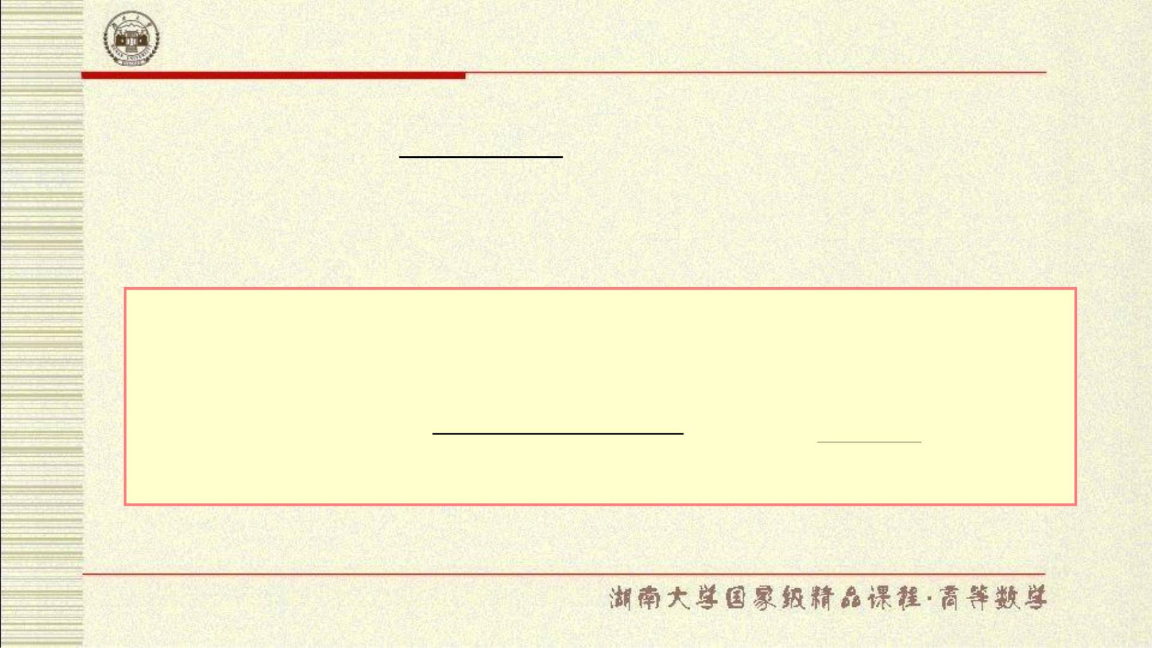
第 6 章 函数的积分
ￎ
d x
(x² 1)
例 12. 计
算
.
x
4
“ 倒代换”法对下列积分经常有效
：
d x
1
ￎ
( 令
 t )

k

(mx n) (x)

mx n

Slide 93
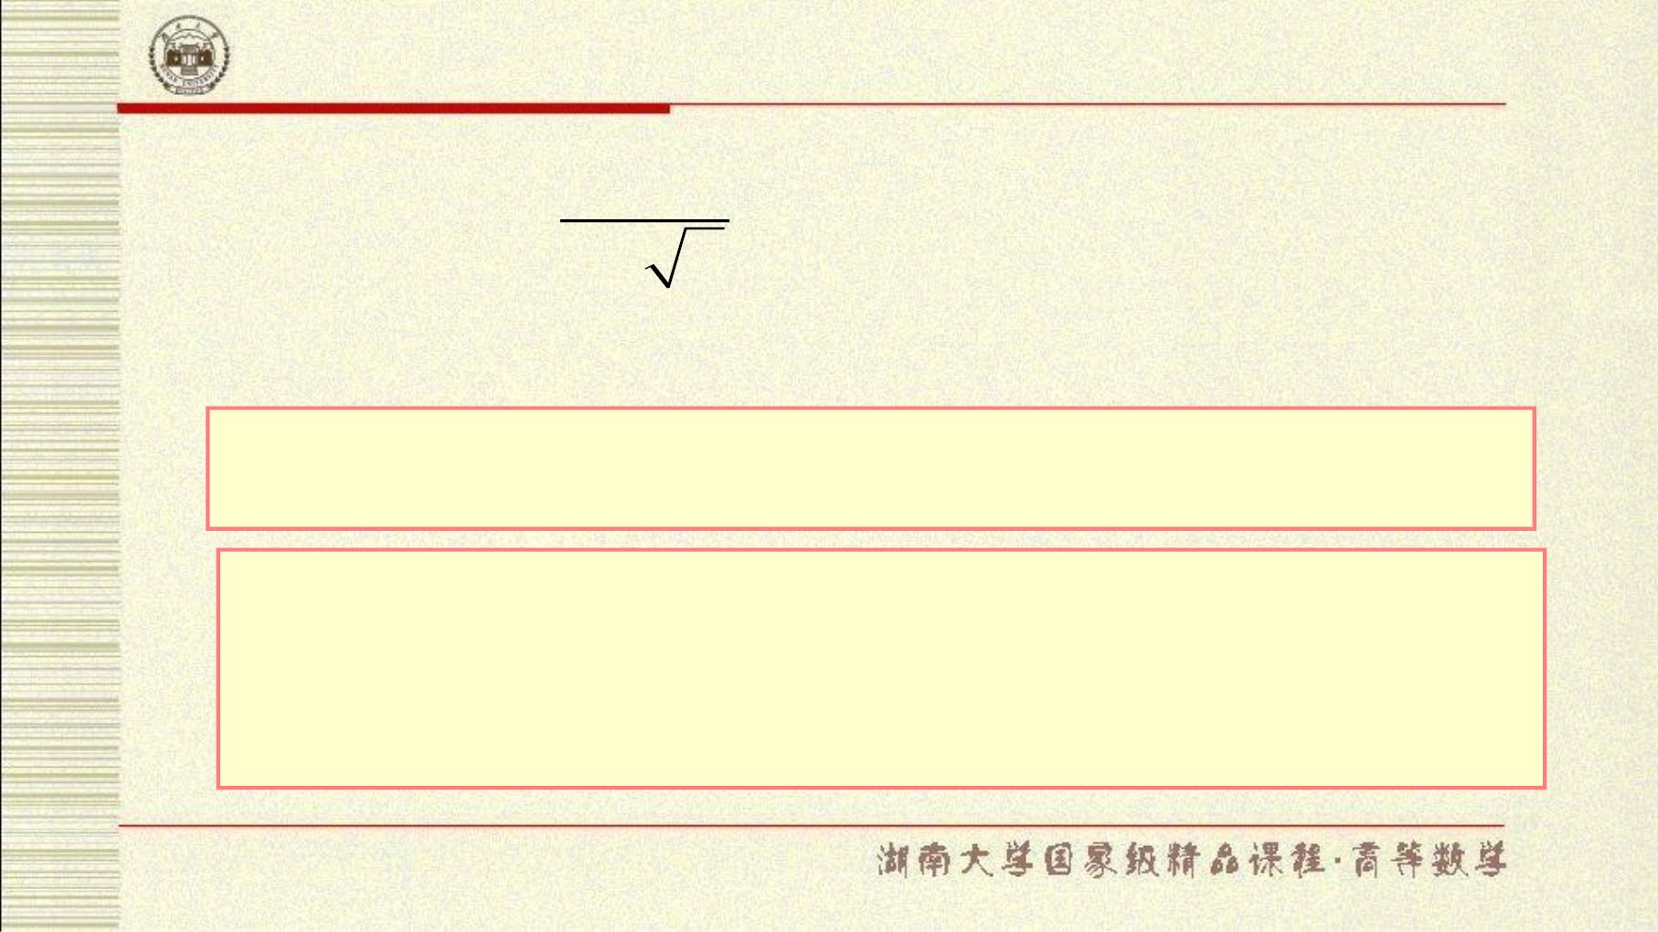
第 6 章 函数的积分
ￎ
d x
1 x
例 13. 计
算
.
对于含有根式的函数的积分，原则上是设法去掉根式 .
有些含有根式的函数的积分，直接令根式为新变
量
即可将问题转化为一般的不含根式的函数的积分 .

Slide 94
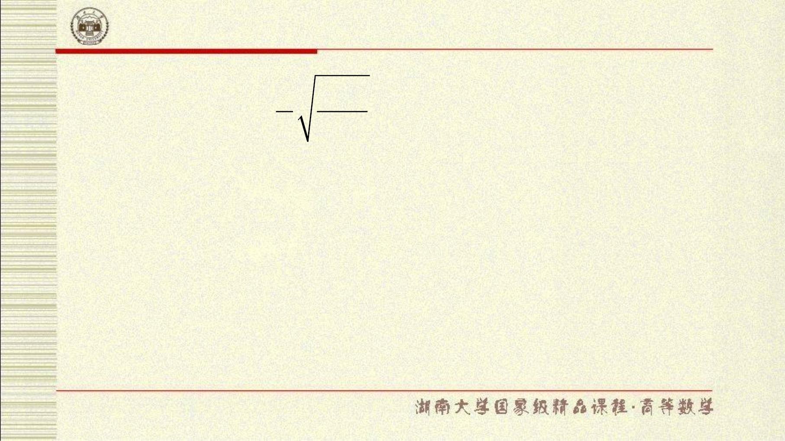
第 6 章 函数的积分
1 x 1
x x -1
例 14. 计
算
ￎ
d x .

Slide 95
第 6
章
函数的积分

Slide 96
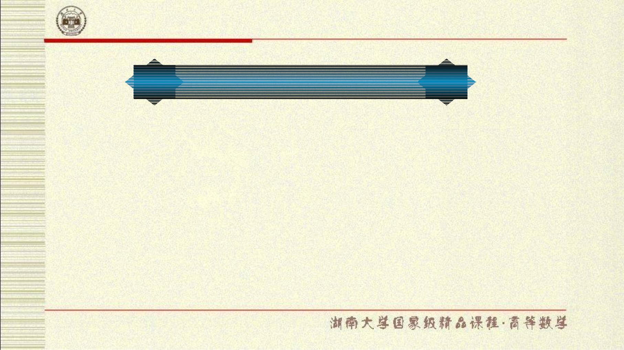
第 6 章 函数的积分
§3 不定积分的计算 ( 三）
不定积分的分部积分法

Slide 97
第 6 章 函数的积分
不定积分的分部积分法
设函数u(x),v(x) 在区间 I 上可微，则有
○ 
○
(u(x)v(x))  u (x)v(x)  u(x)v (x) .
如果函数
ﾢ
与
ﾢ
的原函数存在，对上式两
u (x)v(x) u(x)v (x)
x
端关于 积分，可以得到
� ﾢ
�^{ﾢ}
u(x)v (x)d x  u(x)v(x) - u (x)v(x)d x .
该公式就是不定积分的分部积分公式 .

Slide 98
第 6 章 函数的积分
定理 :
设函数
u(x),v(x)
在区间 I 上可微，若函数 ﾢ
u (x)v(x)
在区间 I 上的原函数存在，则
⇩
○
⇩
○
u(x)v (x)d x  u(x)v(x) - u (x)v(x)d x .
该公式称为不定积分的分部积分公式，简记为
⇩ 
u d v  uv - v d u .

Slide 99

第 6 章 函数的积分
一般说来 , 当被积函数为下列形式之一时 , 可考虑
运用分部积分法进行计算 :
幂函数与指数函数 ( 或对数函数 ) 之积 ；
幂函数与三角函数 ( 或反三角函数 ) 之积 ；
指数函数与三角函数 ( 或反三角函数 ) 之积 ；
一个函数难于用其它方法积分 .

Slide 100
第 6 章 函数的积分
例 1. 计算
ﾢ
ln xd x .

Slide 101
第 6 章 函数的积分
例 2. 计 算_{ﾢ}x ln xd x .

Slide 102
第 6 章 函数的积分
例 3. 计算
ﾢ
_{x e}x _{d x .}

Slide 103
第 6 章 函数的积分
例 4. 计算_{ﾢ}
2
x
x e d x .

Slide 104
第 6 章 函数的积分
ﾢ
例 5. 计算 xsin xd x .

Slide 105
第 6 章 函数的积分
例 6. 计算
ﾢ
_{x}2 _{sin xd x .}

Slide 106
第 6 章 函数的积分
例 7. 计算_{ﾢ}arccos xd x .

Slide 107
第 6 章 函数的积分
例 8. 计算_{ﾢ}arctan xd x .

Slide 108
第 6 章 函数的积分
ﾢ
例 9. 计算
x arctan xdx

Slide 109

第 6 章 函数的积分
x² arctan x
例 10. 计
算
ﾢ
d x .
1 x²

Slide 110
第 6 章 函数的积分
例 11. 计
算
ﾢ
_{e}x _{cos xd x .}

Slide 111

第 6 章 函数的积分
该例说明：在运用分部积分法时，可能会出现下列关系式
⇩
⇩
f (x)d x  (x)  a f (x)d x ( a 1) .
此时，经移项并在等式右端加任意常数 C 后，便可得出
所求的不定积分
⇩
1
f (x)d x  (x)  C .
1- a

Slide 112
第 6 章 函数的积分
例 12. 计
算
ﾢ
n
ﾢ

(ln x) d x, n Z .

Slide 113
第 6 章 函数的积分
例 13. 计
算
ﾢ
_{sin}n _{xd x .}

Slide 114

第 6 章 函数的积分
综合练习
：
d x
x 3x 2x 1
计算
ﾢ
(x >1) .
2
- -
2
-
2
a x
ﾢ
d x (a > 0).
x

Slide 115
第 6 章
函数的积
分

Slide 116

第 6 章 函数的积分
求导
积分
•
初等函数
初等函数
例如，下面的一些初等函数的不定积分不再是初
等函数 ( 习惯上称为 “积不出来” 的积分 ) ：
sin x
dx
⇩   
x²
2
e dx,
dx, sin x dx,
,
x
ln x
dx
⇩ 
− k
, 1 sin d (0 1),☹
2
2
x x  k 
1
 x³
( 当初等函数为有理分式函数时，积分后为初等函
数 )

Slide 117

第 6 章 函数的积分
三、有理函数的不定积分
有理函数
n
n1
P(x)
Q(x)
a x  a x ☹ a
R(x) 

0
1
n
m
m
1
b x  b x ☹ b
0
1
m
时 , 为假分式； 
m n R(x)
m  n R(x)
时 , 为真分式
.
有理函数
多项式 + 真分式
相除
分解
3
 
1
x x 1
例如 ,
 x 
.
若干部分分式之和
2

_{x}2 
1
x 1

Slide 118

第 6 章 函数的积分
由高等代数知识，任何一个有理真分式均可化为
下列四类结构最简分式之和的形式：
A
−
B
−
Mx  N
Mx  N
 
,
,
,
,
k
2
 
2
k
x a (x a) x px q (x px q)
其中k  常数 A B M N a p q  R 且 p²  q 
N ,
, , , , , , , 4 0.


Slide 119

第 6 章 函数的积分
P(x)
Q(x)
Q(x) 中的因
中对应的部分分式
式
xa
A
x  a
A
^{A}2
−
^{A}k
(xa)^{k}
1

☹
−
2
−
k
x a (x a)
(x a)

x²+px+q
Mx N
− 
( p 4q 0)
x²  px  q
2



( x²+px+q )^{k}
M x N
M x N
M x N
1
1

2
2
☹
k
k
 
x px q (x px q)
2
2
 
2
 
(x px q)
− 
( p 4q 0)
2
k
2

Slide 120

 
x x 1
2
例如 ,
真分式
可分解为
x x 
2
2

3
(2 1) ( 1)
x
 
x x 1
2
A B
x 
x 2 1
B₂
(2x 1)²
 
1

(2 1) ( 1)
x x 
2
2

3
x
M₁x  N
M₂ x  N
(
x² 1)2
M₃x  N₃

1

2


2

3
2
(x 1)
x 1

Slide 121

第 6 章 函数的积分
例 1. 将下列真分式分解为部分分式 :
1

 
x 5x 6
x 3
2
(1)
;
(2)
;
(3)
.
x(x 1)²
2
 
(x 1)(x 2x 3)
x 5x 6
− 
−
2
解
(1) 拼凑法 (2)
赋值法 (3) 比较系数法
 
x 5x 6
2
求
⇩
dx.
例 2.
 
(x 1)(x 2x 3)
−
2

Slide 122

第 6 章 函数的积分
四种典型部分分式的积分
⇩
⇩
A
x  a
1.
2.
 Aln x  a  C
dx
A
A
1n
 (  )  (n 1)
dx
x a C
(x  a)
n 1 n
M x  N
x²  px  q
M x  N
(   )
2
⇩
⇩
x px q
3.
4.
dx
变分子为
2x p
 
M
2
(2x  p)  N 
M p
*
dx
2
(x²  px  q)^{n}
(p²  4q  0 , n 1)
再分项积分

Slide 123

第 6 章 函数的积分
将有理函数分解为部分分式进行积分虽可行 ,
但
因此要注意根据被积函数的结构寻求更
不一定简便 ,
简便的方法 .
x²
求
dx .
例 3.
(x²  2x  2)²

Slide 124
第 6 章 函数的积分
四、三角函数有理式的不定积
分
三角函数有理式 是指由三角函数和常数经过有限
次四则运算构成的函数．由于
tan x, cot x, sec x, csc x
都可
用 sin x 及 cos x 的有理式表示 , 故三角函数有理式也
就
是 sin x 和 cos x 的有理式 , 记作
R(sin x, cos x).

Slide 125

第 6 章 函数的积分
三角函数有理式的积分
⇩
2t
R(sin x, cos x)dx
sin x
cos x

,
1 t
2
万能代换
1 t
1 t
2dt
2
 x

,
t tan
2
2
t  t
2 1
2
2
2d
t
2
⇩
R( ,
1 1
)
dx 
.
 t
2
 t
1
 t
1  t
2
有理函数的积分

Slide 126

第 6 章 函数的积分
⇩
dx
例 4. 求
.
sin x(1 cos x)
对三角函数有理式的积分 , “ 万能代换” 都能应
用，但不一定是最好方法 . 对某些这样的积分用其他
方法或许更简便 .
1 sin x
1 sin x
例 5. 求
⇩
dx.

Slide 127

第 6 章 函数的积分
五、简单无理根式的不定积分
被积函数为简单根式的有理式 , 可通过根式代换
化为有理函数的不定积分 . 例如
:
⇩
⇩
R(x ,
n
ax  b) dx , 令
t  ^{n} ax  b
令
ax  b, ax  b)dx ,
R(x ,
n
m
_{t } p _{ax  b}
p为m,n的最小公倍数.
⇩

a xb
c xd
a x b
 
R(x , )dx (n 1,ad bc)
令 
n
t
n

c x d

Slide 128

第 6 章 函数的积分
⇩
dx
例 6. 求
.
(x 1)(2  x)
2  x
x 1
− x
2
x 
方法 1.
(x 1)(2  x)  (x 1)
令
t 
.
1
1
3
x   x 
2
− x 
2
方法 2. ( 1)(2 ) ( ) ( )
2
2
3 1
令  
x
sint.
2 2

Slide 129

第 6 章 函数的积分
小结
原函数可以表示为初等函数的三
类常用函数的积分法：
n1
  
P(x) a x a x ☹ a x a
n


R(x) 

0
1
n1
n
m1
  
Q(x) b x b x ☹ b x b
m
0
1
m1
m
部分分式法
R(sin x, cos x)
ax  b
换元法
R(x,
n
)
cx  d

Slide 130

第 6 章 函数的积分
§4 定积分的计算
引例 . 计算
⇩
1
− x²
1 d .
x
0
1
1
1

1
❐
⇩
⇩
− x² x 
1 
x  x  x²

方法 1.
方法 2.
1 d  arcsin
.
0
 2
2
 4
0
❐
❐
1
− x² x 
1 d
⇩
t t 
cos d .
2
2
0
0
4
有什么想法没有？

Slide 131

第 6 章 函数的积分
就是说，计算定积分时可以使用换元法 . 换元
时只要同时改变积分的上、下限，就不必再返回到
原来的变量，直接往下计算并运用牛顿——莱布尼
茨公式便可得到定积分的结果 .

Slide 132
第 6 章
函数的积
分

Slide 133

第 6 章 函数的积分
§4 定积分的计算
引例 . 计算
⇩
1
− x²
1 d .
x
0
1
1
1

1
❐
方法 1.
方法 2.
⇩
⇩
− x² x 
1 d  arcsin
1 
x  x  x²

.
0
 2
2
 4
0
❐
❐
1
− x² x 
1 d
⇩
t t 
cos d .
2
2
0
0
4
有什么想法没有？

Slide 134
第 6 章 函数的积分
就是说，计算定积分时可以使用换元法 . 换元
时只要同时改变积分的上、下限，就不必再返回到
原来的变量，直接往下计算并运用牛顿——莱布尼
茨公式便可得到定积分的结果 .

Slide 135

第 6 章 函数的积分
1 、定积分的换元法
定理 1. 假设 f (x)C([a, b]), 且 x = (t) 满足条件
：
(1)  () = a,  () = b,
(2) 当
t [,] [,]
( 或
) 时a , t b
 ( ) 
且
 (t) 具有连续的导数 ,
则有换元积分公式
b

⇩ 
f (x)dx  f [(t) ]'(t)dt.
a


Slide 136

第 6 章 函数的积分
b

⇩ 
○
 
f (x)dx  f [ (t)] dt
(t)
a

说明：
1) 必需注意换元 必换限 , 原函数中的变量不必代回
.
2) 换元公式也可反过来使用 , 即

b
⇩


○ 
a
 (t)  f (x)d x
f [ (t)] dt
(令x  (t))
⇩


○ 
f [ (t)] dt f [  ] 
或凑微分


 (t)
(t) d (t)


凑微分不换限

Slide 137

第 6 章 函数的积分
问题思考 .
下下下下下下下下下下下下下下
dx
4 x
2
1
(1)
⇩
, t  x³ ；
1
 ^{2/3}
1
dx
1 x
 ²
1
(2)
⇩
, x  ；
1
t
3
⇩
− ²
(3) 1 x dx, x sint .

0

Slide 138

第 6 章 函数的积分
4
x  2
2x 1
例 1. 计算
⇩
dx.
0
π
2
例 2.
^{计算} 
sin⁴ xcos xdx.
0

Slide 139

第 6 章 函数的积分
例 3. 设函数 f (x) 在对称区间 [- a, a] 上连续 , 求证：
a
a
1
a
⇩ 
⇩
a
(1)
f (x)dx  f (x)dx   f (x)  f (x)dx；
a
a
2
a
a
则  
(2) 当 f (x) 为偶函数时
f (x)dx  2 f (x) dx；
，
a
a
0
则
⇩
f x x 
(3) 当 f (x) 为奇函数时， ( )d 0.
a

Slide 140

第 6 章 函数的积分
思考与练习 .
快速计算下列定积分：
❐
x
1
⇩
⇩
 
2 2
(1)
4
dx
(2) (x 1 x ) dx
❐
1 cos x
1
−
4
❐
dx
1 sin x
⇩
2
1
⇩
2
(4)
4
(3) min{ ,x }dx
❐
2
| x |
−
4

Slide 141

第 6 章 函数的积分
问题思考 .
设 f (x) 是以T (T  0) 为周期的
连续函数，试证明：对任何常数 a，有
bT
b
aT
T
⇩ 
⇩ 
(1) f (x)dx  f (x)dx；(2) f (x)dx  f (x)dx，
aT
a
a
0
并由此计算定积分 
n
I  1 sin 2xdx.
(I  2 2 n)
0
y
0 . 4
0 . 3
0 . 2
0 . 1
•
•
• • •
•
x
- 2 0
- 1 0
o
1 0
T
2 0

a
a
a T
b
a T b  T

Slide 142

第 6 章 函数的积分
若

下下
:
例 4. f (x) C([0, 1]),
❐
2
❐
2
⇩ 
(1) f (sin x)dx  f (cos x)dx；
0
0
❐
❐
❐
⇩
⇩
0
(2)
xf (sin x)dx  f (sin x)dx，
0
2
❐
xsin x
❐
2
并由此计算定积分
I 
⇩
_{x}dx. (I 
)

0
1 cos²
4
❐
2
❐
2
注意 . 由 (1) 有
⇩ 
x x 
sin d
n
n
cos d .
x x
0
0

Slide 143

第 6 章 函数的积分
 1

, 1 x  0
，求
4
设 f (x)  
1 cos x
⇩
−
例 5.

f (x 2)dx.

1
x²


xe x 0
例 6.
设 f (x) 是 (, )内的连续函数，且满足
x
⇩
− 
f (x t)tdt e x 1
x
− 
0
求 f (x) .

Slide 144

第 6 章 函数的积分
2 、定积分的分部积分法
定理 2. 设 u=u(x), v=v(x) 在 [a, b] 上可导 , 且 u'(x)
v(x), u(x)v'(x)R([a, b]), 则有分部积分公式
⇩
b
b
○
b
⇩
a
○
u(x)v (x)d x  u(x)v(x)  u (x)v(x)d x .
a
a
证明与不定积分的情形类似 .

Slide 145

第 6 章 函数的积分
4
ln x
例 7. 计
算
₁
dx.
x
x²
sint
1
例 8. 设
求
f (x) 
⇩
dt,
⇩
0
x f (x)dx.
1
t

Slide 146

第 6 章 函数的积分
❐
2
❐
证明：  
cos^{n} xdx
I  sin xdx

例 9.
n
2
n
0
0
^{n}  ^{n}    
1 3
3 1 
☹ ,
n 为偶数
n 为奇数
n n2
4 2 2

^{n}  ^{n}   
1 3
4 2
☹ ,
n n2
5 3

(n 1) !! π
⋅ ，n 为偶数

上式可记为
I_{n} 
n!! 2
(n 1) !!
(Wallis 公式 )


， 为奇数
n

n!!

Slide 147

第 6 章 函数的积分
掌握好 Wallis 公式，可以方便地求许多定积分 .
1
例如，计算
⇩
4
−
2
x 1 x dx.
0

Slide 148

小结
换元积分法
分部积分法
换元必换限
边积边代限
1. 基本积分法
2. 与不定积分相比，解决定积分问题的独特
方法包括变量替换、区间变换、区间拆分和区间
合并，利用对称性、几何意义与周期性简化积分
计算 . 此外 , 分部积分也有独特的表现 .

Slide 149
第 6 章
函数的积
分

Slide 150

第 6 章 函数的积分
§5 反常积分
积分区间有限
被积函数有界
定积分
推广
无穷区间上的积分（无穷积分）
（广义积分） 无界函数的积分（瑕积分）
反常积分

Slide 151

第 6 章 函数的积分
1 、无穷积分—— 无穷区间上的反常积分
1

引例 曲线y 和直线  及 x 轴所围成的开口
x 1
x
2
曲边梯形的面积 可记作
⇩

dx
A 
1
_{x}2
1
_{x}2
y 
其含义可理解为
b
dx
x²
A
A  lim
⇩
b 
1
1
b

Slide 152

第 6 章 函数的积分
定义 1 ：设 f (x) 在 [a, +) 上定义， A > a,
f (x) R([a, A]), 记
a
A
x
⇩

⇩
A
f (x)dx  lim f (x)dx
a
A a
称其为 f (x) 在 [a, + ) 上的无穷积分 . 若上式中的
极限存在 , 则称此无穷积分收敛 , 且极限值为无穷积
分的值 , 否则称此无穷积分发散 .

Slide 153

第 6 章 函数的积分
类似地定义
B
b
x
b
b
⇩
⇩
f (x)dx  lim f (x)dx
( B < b )

 B
B

c

⇩  
f (x)dx  f (x)dx  f (x)dx


c
c
A
⇩
⇩
A c
 lim f (x)dx  lim f (x)dx
( B < c < A )
B B

Slide 154
第 6 章 函数的积分

c

⇩  
c
f (x)d x  f (x)d x  f (x)d x


c


⇩ 
⇩

仅当 f (x)d x与 f (x)d x同时收敛时， f (x)d x收敛，

c
c


⇩ 
⇩

f (x)d x与 f (x)d x至少有一个发散时, f (x)d x发散.

c
⇩

注意： f (x)d x的收敛性与c值无关,通常取c  0.


Slide 155

第 6 章 函数的积分
计算

2
x
例 1.
xe dx.
0
y
y  xe^{ x}
2
0
x

Slide 156

第 6 章 函数的积分
若F(x)是 f (x)的原函数 ,
引入记号
F()  lim F(x) ;  
F( ) lim F(x)
x 

x
则有下面的 广义牛顿 – 莱: 布尼茨公式

 
_{a}

 F()  F(a)
f (x)dx F(x)
a
b
⇩
b
f (x)dx  F(x)  F(b)  F()


− 
 
− 
⇩

 F()  F()
f (x)dx F(x)


Slide 157
第 6 章 函数的积分
问题思考 . 你能把定积分的换元积分法及分部积分法
相应地进行推广吗？
计算

t e^{ pt} dt ( p  0).
例 2.
0

Slide 158

第 6 章 函数的积分
计算

1

例 3.
₂dx.

1 x
y
1

1 x
y 
1
2
O
x

xdx
问题思考 .
⇩
 0 对吗?
1 x²

Slide 159

第 6 章 函数的积分
计算

dx
例 4.
(a > 0, p
为任意常数
)
a
x
p
p －积分
p 1 时，p 积分发散 ；
p 1 时，p 积分收敛.
结论
：
借助 p   积分可以建立一些判别无穷积分敛散
的判别法 , 从而不经计算就可以知道无穷积分的敛
散性 .

Slide 160

第 6 章 函数的积分
2 、瑕积分—— 无界函数的反常积分

瑕点： > 0, 若 f (x) 在 U( x ,  ) 内无界
0
，则称 x₀ 为 f (x) 的一个瑕点 .
1
x  3
例如， x = 3 是^{f (x)} 
的瑕点 .
x = 1 是 g(x) = ln(1x²) 的瑕点 .
sin x
但 x = 0 不是 
的瑕点 .
h(x)
x

Slide 161

第 6 章 函数的积分
1
引例 曲线
y  与 轴 轴和直 所围成的
x , y
x 1
x
线
开口曲边梯形的面积 可记作
y
1dx
A 
⇩
1
0 x
y

x
其含义可理解为
A
1
dx
A 
lim
⇩
  0
 
x

x
o
1

Slide 162

第 6 章 函数的积分
定义 2. 设 f (x) 在 (a, b] 上定义， a 为 f (x) 的瑕点
，且 > 0, f (x)  R( [a+, b] ), 记
b
b
⇩
⇩
a
f (x)dx  lim f (x)dx
a
 


0
x
a a+

b
称为 f (x) 在 (a, b] 上的瑕积分，若上式极限存在，
则称此瑕积分收敛， 否则称此瑕积分发散 .

Slide 163

第 6 章 函数的积分
类似地定义： x  b 为 f (x) 的瑕点，则
b
b
⇩
⇩
a
f (x)dx  lim f (x)dx
a
 

0
x
a
b
b

Slide 164

第 6 章 函数的积分
x  c 为 f (x) 的瑕点，且 a < c < b , 则
b
c
b
⇩  
f (x)dx  f (x)dx  f (x)dx
a
a
c
⇩
c
b

1

⇩
c
lim f (x)dx lim f (x)dx
 
1

a
 


0
2
0
2
x
a c c 
c+
b
1
2
c
b
b
⇩ 
⇩
仅当 f (x)d x 与 f (x)d x 同时收敛时, f (x)d x 才收敛.
a
c
a
c
b
b
⇩ 
⇩
a
f (x)d x 与 f (x)d x 至少有一个发散时, f (x)d x 发散.
a
c

Slide 165
第 6 章 函数的积分
设F(x)是 f (x)的原函数 ,
引入记号


−

F(a ) lim F(x) ; F(b ) lim F(x)

−
xa
xb
则也有广义牛顿 –莱布尼茨公式 :
若 b 为唯一的瑕点 ,
则
b
⇩
f (x)dx 
−
−
F(b ) F(a)
a
若 a 为唯一的瑕点 , 则
⇩
b

f (x)dx  
F(b) F(a )
a

Slide 166

第 6 章 函数的积分
若瑕点
则
c(a,b)且唯一，
⇩
b

−
f (x)dx  

−
F(b) F(c ) F(c ) F(a)
a
可相消吗 ?
注意 若 a , b 为仅有的两个瑕点 , 则
⇩
b
−

f (x)dx  F(b )  F(a )
a
与无穷积分类似，可以把定积分的换元积分法及
分部积分法也推广到瑕积分中来 !

Slide 167

第 6 章 函数的积分
1
dx
1 x²
例 5. 计算
.
0
1
1
⇩
例 6.
计算 dx.
2
1
x
1
1
_{x}2
1
⇩
对吗？
   2
dx [ ]
问题思考 .
1
1
1
x

Slide 168

第 6 章 函数的积分
dx
(x  a)
b
例 7.
计算
(a < b, p
为任意常数
)
a
p
p －积分
结论
：
p  0 时，p 积分为定积分 ；
0  p 1 时，p  积分收敛 ；
p 1 时，p  积分发散.
利用本例的 p  积分也可以建立判别法，用于判别
瑕积分的敛散性 .

Slide 169

第 6 章 函数的积分
3 、 函
数

s x
函数:  
⇩
1

(s)
x e d x (s 0)
0
将积分表示为
瑕积分
无穷积分
₀

1

s1  x
⇩ 
1

s1  x

s1  x
x e d x.
x e d x x e d x
0
这是一个瑕积分与一个无穷积分的和.
可以证明，这个混合积分在  时收敛 .
s 0

Slide 170

第 6 章 函数的积分
函数的两个重要公式
1) 递推公式：(s 1)  s (s) (s  0).
特别有

(n 1)  n! 
(n Z ).
例如 ,
⇩

−
   
(4) 3! 6.
3
x
x e dx
0
❐
2 ) 余元公式：(s) (1 s) 
1
(0  s 1) .
sin s
特别有
  
  .
 2

Slide 171

第 6 章 函数的积分
计算
⇩

2
− x
例 8.
e d x.
0

❐
₀
− x²
e d x  是一个在概率论中常用的积分 .
2
一般地，有

1 t 1
x e dx  ( ) (t  1).
2 2
⇩
t x²
0

